Slide 1
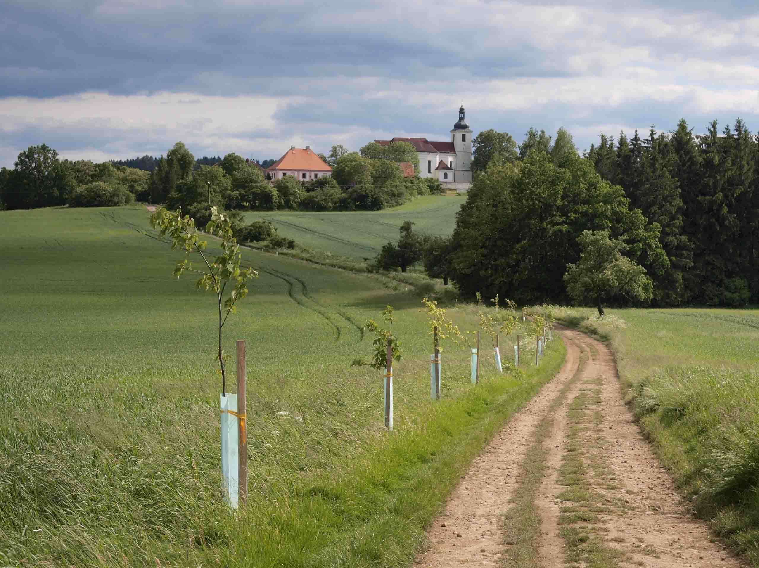

MAS Aktivios, z.s.
Naše motto:
„ Život na venkově nemusí být nudný, chudý ani nemoderní ….“

Slide 2
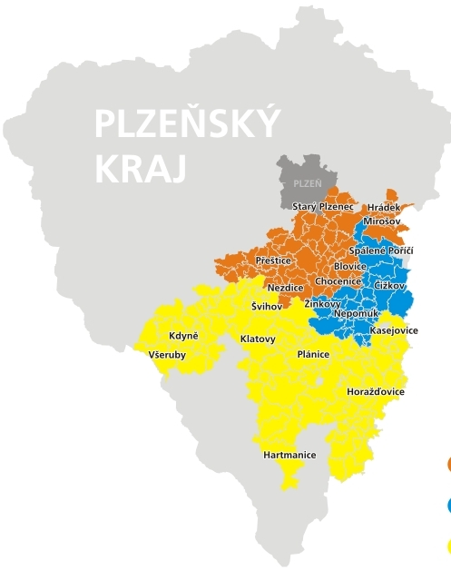
Vznik 25.8. 2005
63 obcí + 5 měst 43 obcí do 500 obyvatel
5 měst
Přešticka
Blovicka
Staroplzenecka
Mirošovska

Slide 3
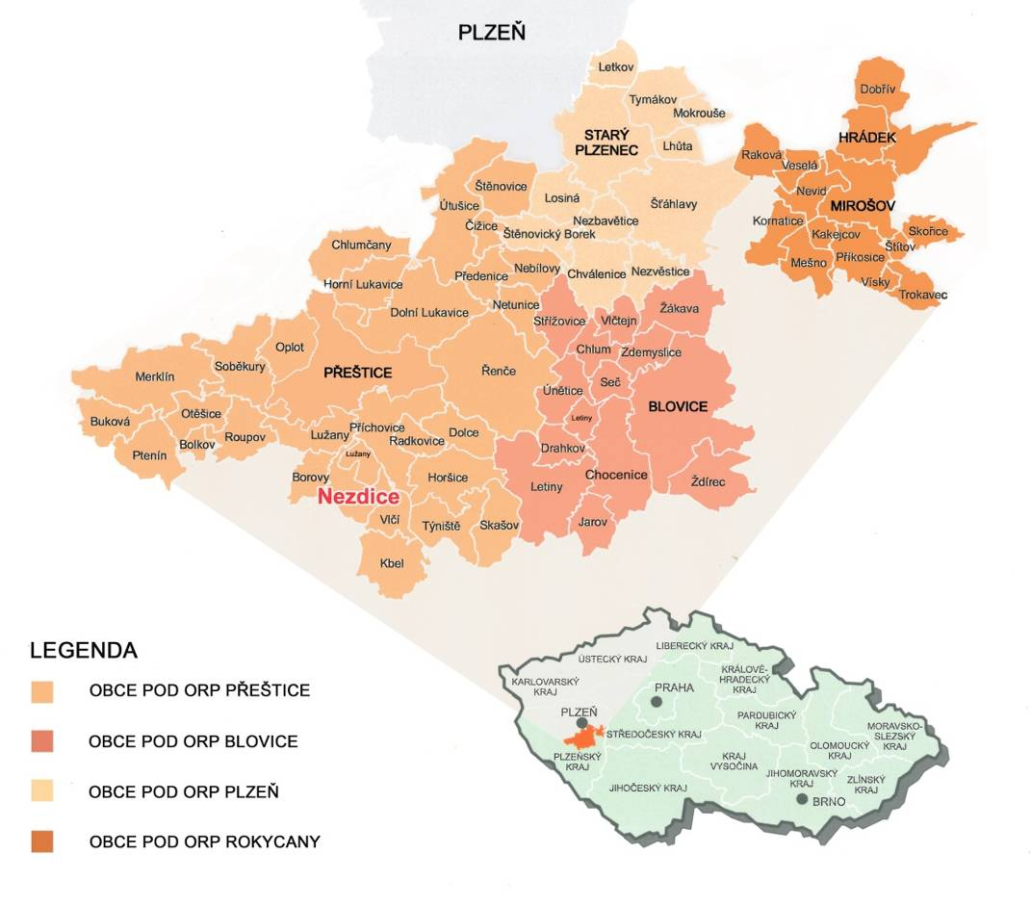

Slide 4
Základní údaje
Rozloha : 560 km2
Počet obyvatel : 52 989 ( 26 521m/26 471ž)
Počet obcí a měst 63 obcí + 5 měst
Počet členů k 31. 12. 2017 40
5 spolků
1 církev
1 hospodářská komora
12 zemědělských + 2 nezemědělské podnikatele
3 mikroregiony
12 samostatných obcí
4 nepodnikající fyzické osoby

Slide 5
Orgány MAS
Nejvyšší orgán – Členská schůze ( 40 členů)
Statutární orgán – výbor spolku (7 členů)
Výběrový orgán – výběrová komise
Kontrolní orgán – kontrolní komise (3 členy)
Výbor spolku
Ing. Petr Brandl – soukromý sektor neziskový
Ing. Petr Hodan CSc. – sektor soukromý podnikatelský
Milan Fiala – sektor soukromý neziskový
Lukrena a.s.- soukromý sektor podnikatelský(Ing. Pavel Netrval)
Město Blovice – sektor veřejný ( Ing. Michal Hodek)
Obec Nezvěstice – sektor veřejný
Obec Řenče – sektor veřejný
Výbor volí ze svého středu předsedu a místopředsedu – Ing. Petr Brandl

Slide 6
Naše činnost v r. 2017
Příprava a vyhlášení výzev do IROP, OPZ, PRV – v rámci realizace Strategie Komunitně vedeného místního rozvoje ( SCLLD )
Pořádáme odborné semináře pro obce a neziskové organizace
Realizujeme Místní akční plány vzdělávání ( MAP I.), postupná příprava do MAP II
Pořádáme Letní animační soustředění pro děti
Příprava klíčového projektu MAS do OPZ – Příměstské tábory na území MAS Aktivios
Pro seniory pořádáme VU3V ( Virtuální univerzita třetího věku)
Propagujeme náš region – ITEP, Den s Aktiviosem, Zpravodaj
Vedeme účetnictví pro Mikroregion Přešticko
Poskytujeme poradenskou a konzultační činnost
Od r. 2008 postupně budujeme Naučnou stezku Čertovo břemeno
Podporujeme řemesla a tradice – zapůjčujeme dřevěné stánky
Spolupracujeme s ostatními MAS
Jsme členy NS MAS ČR, Krajské sítě MAS ČR, Celostátní sítě pro venkov

Slide 7
Činnosti dle příjmů rok 2017:

Slide 8
Hlavní činnost |  | výnosy | náklady | výsledek hospodaření
Projekt SCLLD MAS Aktivios |  | 586 661.71 | 617.661,71 | 0,00
Projekt MAP Přeštice |  | 1 .079. 540,62 | 1 .079. 540,62 | 0,00
Projekt MAP Blovice |  | 1. 076. 601,66 | 1 .076. 601,66 | 0,00
Letní animační soustředění |  | 49.600,00 | 36.872,20 | + 12.727,80
Virtuální univerzita třetího věku |  | 28.481,50 | 28.481,50 | 0,00
Oprava naučné stezky Čertovo břemeno |  |  | 8.718,00 | - 8.718,00
Semináře pro obce |  | 100.230,00 | 55.542,10 | +44.687,90
Členské příspěvky | Ostatní (úrok půjčka a úvěr, odpisy majetku, vydání Zpravodaje MAS, Výroční zpráva MAS za rok 2016, propagace MAS, telefon služby, poštovné, občerstvení, kancelářské potřeby, účast na konferencích a setkání MAS, vzdělávání zaměstnanců, zákonné pojištění odpovědnosti, zdravotní prohlídky zaměstnanců, správní poplatky, daň z připsaného úroku na bankovní účet, audit hospodaření spolku, bankovní poplatky, cestovné, pojištění majet4u, servis počítačů, notebooků a SW). | 107.800,00 | 299.296,34 | - 39.018,42
Dotace Plzeňského kraje |  | 154 037,00
Poradenství |  | 1.000,00
Prodej knih |  | 2.660,00
Rozpuštění jmění do výnosů ( majetek, který byl nabyt dotací) |  | 25.740,00
Úrok běžné účty |  | 924,00
Celkem hlavní činnost |  | 3 255 693,41 | 3 202 714,13 | 10 679,28

Slide 9
Vedlejší činnost | výnosy | náklady | výsledek hospodaření
Služby pro DSO | 39.900,00 | 16.074,04 | 23.825,96
Podporujeme společně řemesla a tradice – dřevěné stánky | 2.400,00 | 0,00 | 2.400,00
Celkem doplňková činnost | 42.300,00 | 16.074,04 | 26.225,96
Celkem | výnosy | náklady | výsledek hospodaření
Hlavní činnost | 3 213 393 | 3 202 714 | 10 679
Vedlejší činnost | 42 300 | 16 074 | 26 226
Celkem | 3 255 693 | 3 218 788 | 36 905

Slide 10
Činnost MAS v roce 2017 v číslech
Hlavní činnost |  | Výnosy | Náklady
Projekt Zlepšení řídících a administrativních schopností MAS Aktivios, z.s. |  | 617.661,71 | 617.661,71 |  | 0,00
projekt Zpracování Místního akčního plánu rozvoje vzdělávání pro ORP Přeštice |  | 1 .079. 540,62 | 1 .079. 540,62 |  | 0,00
projekt Tvorba Místního akčního plánu rozvoje vzdělávání v ORP Blovice |  | 1. 076. 601,66 | 1 .076. 601,66 |  | 0,00
Letní animační soustředění |  | 49.600,00 | 36.872,20 |  | + 12.727,80
Virtuální univerzita třetího věku |  | 28.481,50 | 28.481,50 |  | 0,00
Oprava naučné stezky Čertovo břemeno |  |  | 8.718,00 |  | -8.718,00
Semináře pro obce |  | 100.230,00 | 55.542,10 | +44.687,90
Členské příspěvky | Ostatní (úrok půjčka a úvěr, odpisy majetku, vydání Zpravodaje MAS, Výroční zpráva MAS za rok 2016, propagace MAS, telefon služby, poštovné, občerstvení, kancelářské potřeby, účast na konferencích a setkání MAS, vzdělávání zaměstnanců, zákonné pojištění odpovědnosti, zdravotní prohlídky zaměstnanců, správní poplatky, daň z připsaného úroku na bankovní účet, audit hospodaření spolku, bankovní poplatky, cestovné, pojištění majetku, servis počítačů, notebooků a SW). | 107.800,00 | 299.296,34 | -39.018,42
Dotace Plzeňského kraje |  | 123.153,92
Poradenství |  | 1.000,00
Prodej knih |  | 2.660,00
Rozpuštění jmění do výnosů ( majetek, který byl nabyt dotací) |  | 25.740,00
Úrok běžné účty |  | 924,00
Celkem |  | 3. 213.393,41 | 3. 202. 714,13 |  | 10.679,28
Doplňková
Služby pro DSO Přešticko |  | 39.900,00 | 16.074,04 |  |  | 23.825,96
Podporujeme společně řemesla a tradice – dřevěné stánky |  | 2.400,00 | 0,00 |  |  | 2.400,00
Celkem doplňková |  | 42.300,00 | 16.074,04 |  |  | 26.225,96

Slide 11
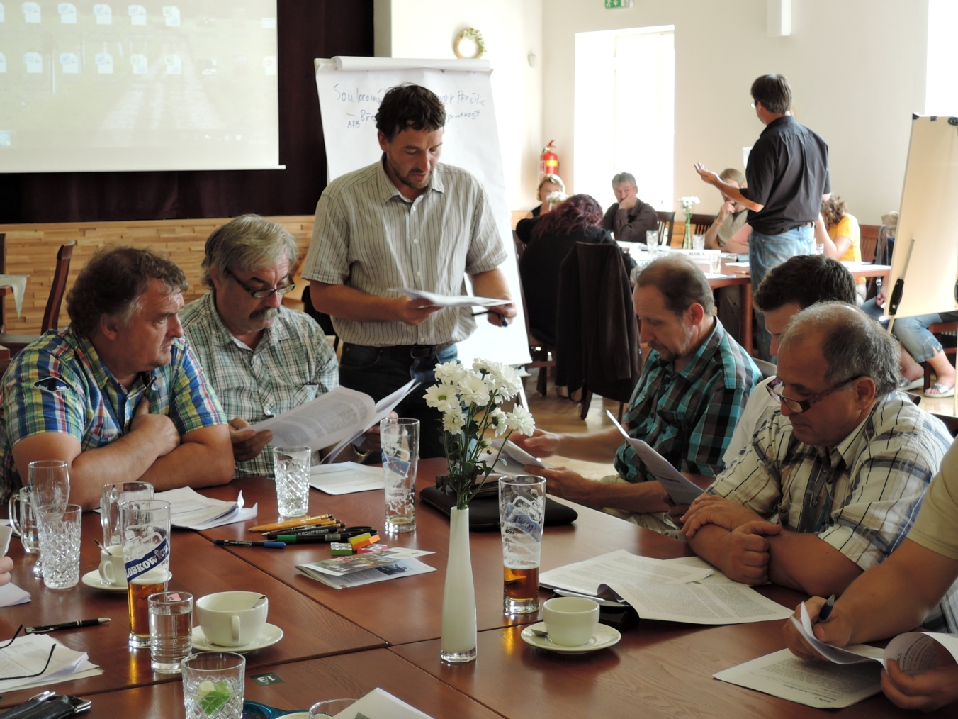
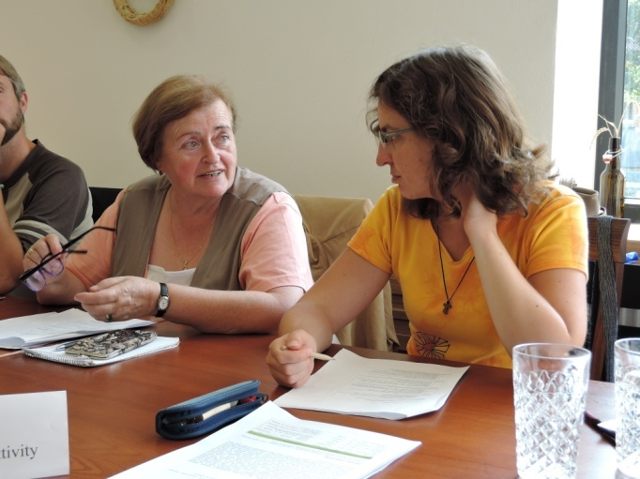
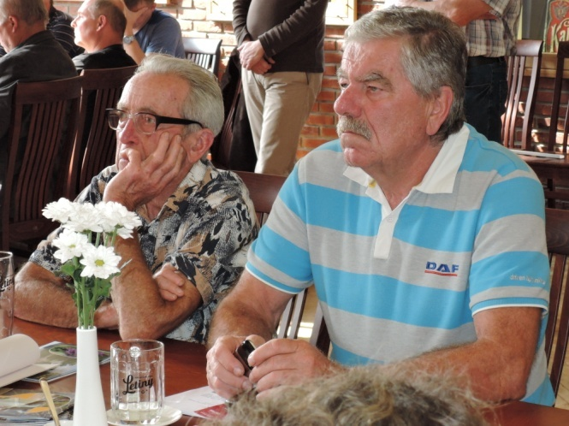
Společně pracujeme na Strategie komunitně vedeného místního rozvoje (Community–led local-development strategy – SCLLD) – žádost podána 30.3. 2016

Slide 12
SCLLD 2014 – 2020 ( 2017 -2023)
Strategie komunitně vedeného místního rozvoje
30.3. 2016 – podání žádosti
26.7. 2016 - formální hodnocení
29.8. 2016 - žádost postoupena do 1. kola věcného
hodnocení
29.11. 2016 - výzva k doplnění v rámci 1. kola věcného
hodnocení
30. 1. 2017 - vypořádání připomínek v rámci 1. kola
věcného hodnocení
21.3. 2017 - oznámení o splnění všech podmínek
4.4. 2017 - akceptační dopisy
9.11. 2017– vydán právní akt

Slide 13
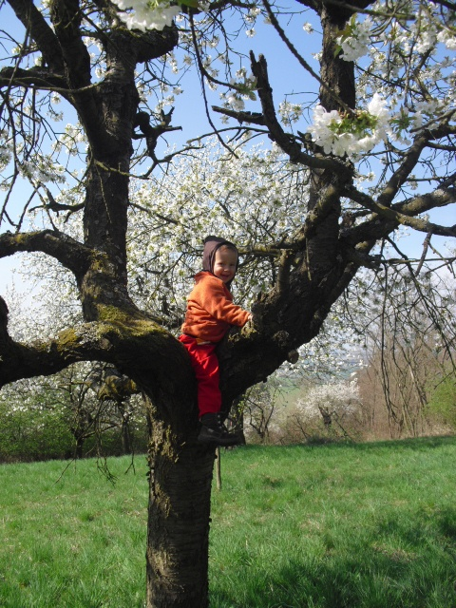
Dlouhodobá vize rozvoje území
V obcích a městech s kvalitní technickou i dopravní infrastrukturou po celém území MAS žijí v bezpečí spokojení lidé s dostatkem pracovních příležitostí a kulturního, společenského a sportovního vyžití.
Široká síť předškolního, základního a středního vzdělávání plně odpovídá svým zázemím požadavkům dětí, žáků, mládeže i jejich rodičů, přičemž je kladen důraz na historický význam regionu a tradice, místní kulturu, ochranu přírody a zdravý životní styl.
Území je sociálně citlivé s dostatečnou nabídkou pro řešení krizových sociálních situací i důstojný život nejstarších generací. Kvalitní sociální péče funguje pro občany na celém území, zahrnuje odpovídající nabídku služeb a propojenost sociální a zdravotní péče.
Celá oblast si i přes nezbytný technický pokrok a rozvoj stále zachovává venkovský ráz sídel v malebné krajině, respektuje její užitnou hodnotu a současně ji vnímá jako oázu klidu a zdravého místa pro život místních i příchozích.“

Slide 14
Strategické cíle MAS
1. Udržení venkovského charakteru sídel a zvýšení kvality technické i dopravní infrastruktury
2 . Dostupná a kvalitní občanská vybavenost
3. Kvalitní péče o životní prostředí a krajinu regionů MAS Aktivios
4. Kvalitní péče o kulturní dědictví
5. Zvýšení ekonomické soběstačnosti regionů MAS
6. Provázání cílů a oblastí rozvoje území MAS Aktivios

Slide 15
Programové rámce 2017 - 2023
Integrovaný regionální operační program (IROP) – 69,9 mil Kč
Operační program Zaměstnanost – 10,07 mil Kč
3. Program rozvoje venkova 2014-2020 – 31,8 mil Kč (+ cca 2 mil Kč na projekty spolupráce)
4. OP Výzkum,vývoj a vzdělávání – pro MAS na animační činnost MŠ a ZŚ v regionu MAPy ( 43 MŠ a ZŚ)
Celkem 113 312 556,-Kč

Slide 16
Výzvy MAS - OPZ
OPZ 20. 12.2017 ( 8 hod) – 15.2.2018 (12 hod )
– alokace 5 000 000 Kč
Prorodinná opatření – I. ( 400 000 – 3 000 000 Kč)
číslo výzvy: 304/03_16_047/CLLD_16_01_118
Podpora :
příměstské tábory
zařízení pro děti zajišťující péči o děti mimo školní vyučování
Seminář 30.1. 2018 v Blovicích
MAS podala klíčový projekt:
Příměstské tábory na území MAS
CZV 2 934 250 Kč
dotace EU 2 494 112,50 Kč

Slide 17
Výzvy MAS - OPZ
OPZ 20. 12.2017 (8 hod) – 16.4.2018 (12 hod)
alokace 5 070 000 Kč
Sociální a návazné služby ( 400 000 - 3 000 000 Kč)
číslo výzvy: 326/03_16_047/CLLD_16_01_118
seminář 27.2. 2018 od 10,00 hodin v Nezdicích
Podporujeme sociální začleňování osob
sociálně vyloučených nebo sociálním
vyloučením ohrožených prostřednictvím
Poskytování vybraných sociálních služeb.
CZV 2 691 125,00 Kč
Dotace 100%

Slide 18
Výzvy MAS – IROP
IROP 20.12.2017 (12 hod) – 18.3.2018 (12 hod)
Infrastruktura do vzdělávání
alokace 15 712 631 Kč
( min. 100 000 Kč )
č. výzvy : 093/06_16_075/CLLD_16_01_118
seminář 29.1. 2018 v 9,00 hod. v KKC Přeštice
Podpora rozšíření kapacity zařízení pro předškolní vzdělávání
Podpora infrastruktury pro základní vzdělávání v základních školách
Podpora infrastruktury pro zájmové a neformální vzdělávání

Slide 19
Výzvy MAS – IROP
Infrastruktura do vzdělávání
alokace 15 712 631 Kč ( min. 100 000 Kč )
č. výzvy : 093/06_16_075/CLLD_16_01_118
Projekt č. | Název projektu | Název žadatele | CZV | Dotace EU
CZ.06.4.59/0.0/0/16_075/0008244 | Přírodovědná učebna - modernizace | Základní škola Merklín | 799 941 | 759 943,95
CZ.06.4.59/0.0/0/16_075/0008246 | Nově k porozumění cizím jazykům | Základní škola Josefa Hlávky Přeštice | 666 247 | 632 934,65
CZ.06.4.59/0.0/0/16_075/0008248 | Ve spojení s přírodou | Základní škola Josefa Hlávky Přeštice | 988 061 | 938 687,95
CZ.06.4.59/0.0/0/16_075/0008261 | Nové prostory a vybavení v Slunečnici- za přírodou, technikou i řemesly | Město Přeštice | 4 844 587 | 4 602 357,71
CZ.06.4.59/0.0/0/16_075/0008263 | Rozšíření a modernizace dílen, jazykové učebny a laboratoře chemie | Město Blovice | 2 800 397 | 2 660 377
celkem |  |  | 10 099 233,00 | 9 594 301,41

Slide 20
2. výzva MAS -IROP
2. Zvyšování bezpečnosti a enviromentální šetrnosti dopravy - alokace 30 000 000
( CZV min. 2 000 000 Kč , max. 27 000 000 Kč)
č. výzvy : 112/06_16_038/CLLD_16_01_118
seminář 29.1. 2018 ve 12,30 hod. v KKC Přeštice
Terminály – výstavba a modernizace přestupních terminálů
Budování dopravních bezpečnostních opatření na komunikacích
Výstavba cyklostezek a cyklotras
Blovice - autobusové nádraží Sýkorova ulice
Czv 24 572 185,00 Kč
Dotace EU 23 343 575,75 Kč

Slide 21
IROP- alokace 69 927 000,-Kč, dotace 95%
1.1 Zvyšování bezpečnosti a enviromentální
šetrnosti dopravy
30 mil Kč / 6 656 424 Kč
1.2 Infrastruktura pro sociální služby
25 mil Kč
1.3 Infrastruktura do vzdělávání
14,9 mil Kč / 5 305 699

Slide 22
OP Zaměstnanost alokace 10 070 000,-Kč, dotace až 100%
2.1 Podpora sociálních a návazných služeb
5,07 mil Kč
zbývá 2 505 887, 5
2.2 Prorodinná opatření - 5 mil Kč
zbývá 2 712 543, 8 Kč

Slide 23
PRV - celková alokace 31 798 000 Kč
1. výzva z PRV 19.3.2018 – 23.4.2018 – 22 mil Kč
24 žádostí požadovaná dotace 13 690 023 Kč

Slide 24
PRV - 1. výzva 22 000 000 Kč / 13 690 023 Kč
Fiche | Název opatření | Celková alokace | Vyhlášená alokace | Žadatelé
F1 | Obnova a rozšíření cestní sítě v nezalesněné krajině 2 | 4 000 000 | 2 000 000 | 1 975 673
F2 | Obnova a zachování krajinného rázu 1 | 4 000 000 | 2 000 000 | 1 500 000
F3 | Neproduktivní investice v lesích 0 | 1 000 000 | 1 000 000 | 0
F4 | Podpora zemědělských podnikatelů 14 | 12 000 000 | 9 000 000 | 7 436 201
F5 | Uvádění zemědělských produktů na trh 0 | 2 000 000 | 2 000 000 | 0
F6 | Podpora nezemědělských podnikatelů 5 | 6 300 000 | 4 000 000 | 1 628 159
F7 | Podpora lesnických podnikatelů 2 | 2 000 000 | 2 000 000 | 1 150 000
F8 | Předávání znalostí a informační akce 0 | 500 000 | 0 | 0

Slide 25
Grant ProSpolky 2017
Podpora Plzeňského kraje – 30 000 Kč , MAS 5 000 Kč
příjem žádostí od 19.6 . do 14.7. 2017
realizace od 15.7. do 30.11.2017
neinvestiční, max. výše dotace 10 000,-Kč
vybavení max. do výše 20% přiznaného grantu
občertvení max. do výše 10% přiznaného grantu
13 žádostí, 1 vyřazena
Vybráno 6 žádostí

Slide 26
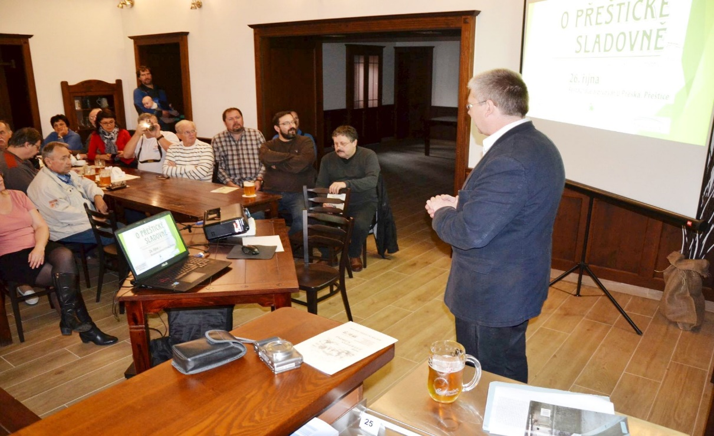
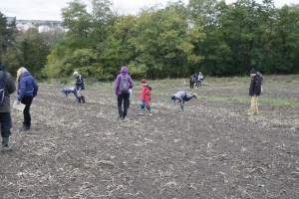
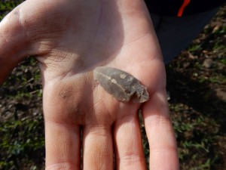
Grant ProSpolky 2017
Vybraný spolek | Podpořená akce | Celková částka | Pořadí | Schválená dotace
TJ Sokol Lhůta, z.s. | Český pohár ve stolním tenise vozíčkářů 2017- hudební produkce | 13 000 | 3. | 5 000
TJ ÚSLAVAN ŽDÍREC, z.s. | Turnaj generací 2017 | 27 500 | 6. | 5 000
SHČMS - SDH Blovice | Hasiči dětem - dětský den | 12 000 | 2. | 5 000
TJ Chlum, z.s. | Fotbalový turnaj | 5 000 | 5. | 3 000
Spolek Ametyst | Kulturní podzim ve staré škole na Prusinách | 25 200 | 4. | 8 000
Spolek pro záchranu historických památek Přešticka | Pojďte s námi do sladovny, na Skálu a za "archeo" - nálezy | 11 050 | 1. | 9 000

Slide 27
Realizujeme Místní akční plány rozvoje vzdělávání
20.11. 2015 - v rámci výzvy č. 02_15_005 Operačního programu Výzkum, vývoj a vzdělávání byly podány za MAS Aktivios, z.s. dvě žádosti o podporu na
Zpracování Místního akčního plánu rozvoje vzdělávání v ORP Přeštice a Tvorbu Místního akčního plánu rozvoje vzdělávání pro ORP Blovice.
za ORP Přeštice ( 18 škol)
za ORP Blovice ( 8 škol)
Cíl: Ministerstvo školství chce prostřednictvím MAP zlepšit kvalitu a vzdělávání v MŠ a ZŠ – lepší spoluprácí zřizovatelů škol, rodičů a pedagogů a klade maximální úspěch pro každého žáka a každého učitele, důraz na trvalý pedagogický rozvoj celé školy.
Harmonogram realizace obou projektů :
zahájení 1.6. 2016
ukončení 31.5.2018

Slide 28
Přehled škol v ORP Blovice ( 8)
Základní škola Blovice, okres Plzeň-jih
Základní škola a mateřská škola Chocenice, okres Plzeň-jih
Základní škola a mateřská škola Spálené Poříčí, okres
Plzeň-jih, příspěvková organizace
Základní škola a mateřská škola Letiny, okres Plzeň-jih,
příspěvková organizace
Mateřská škola Blovice, okres Plzeň-jih
Mateřská škola Chlum, okres Plzeň-jih
Mateřská škola Seč, okres Plzeň-jih, příspěvková organizace
Mateřská škola Zdemyslice, okres Plzeň-jih, příspěvková
organizace

Slide 29
Další školy na území MAS Aktivios, z.s. ( 17)
Základní škola Tymákov
Základní škola Nezvěstice, příspěvková organizace
Základní škola Starý Plzenec
Základní škola Veselá, okres Rokycany
Základní škola Dobřív, okres Rokycany
Základní škola Šťáhlavy
Základní škola a mateřská škola Starý Plzenec, Sedlec 81, příspěvková organizace
Základní škola a mateřská škola Mirošov, příspěvková organizace
Základní škola a Mateřská škola Hrádek, okres Rokycany
Mateřská škola Losiná, okres Plzeň-město, příspěvková organizace
Mateřská škola Nezvěstice
Mateřská škola Šťáhlavy
Mateřská škola Starý Plzenec
Mateřská škola Tymákov
EKO mateřská škola Dobřív, okres Rokycany, příspěvková organizace
Mateřská škola Příkosice, okres Rokycany, příspěvková organizace
Mateřská škola Ráček Raková, příspěvková organizace

Slide 30
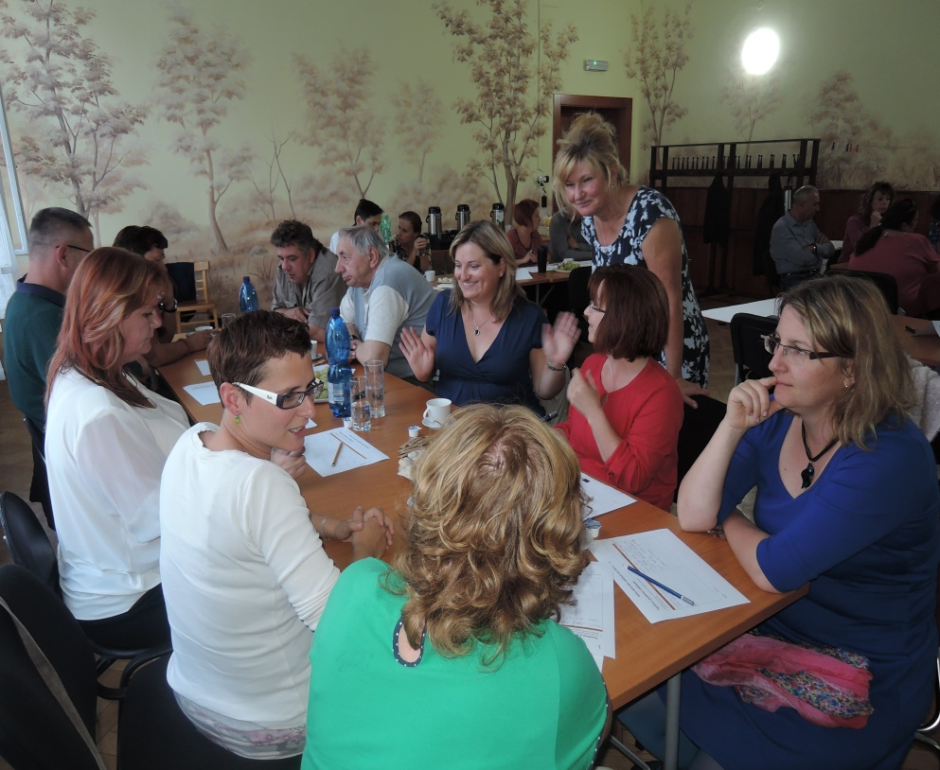
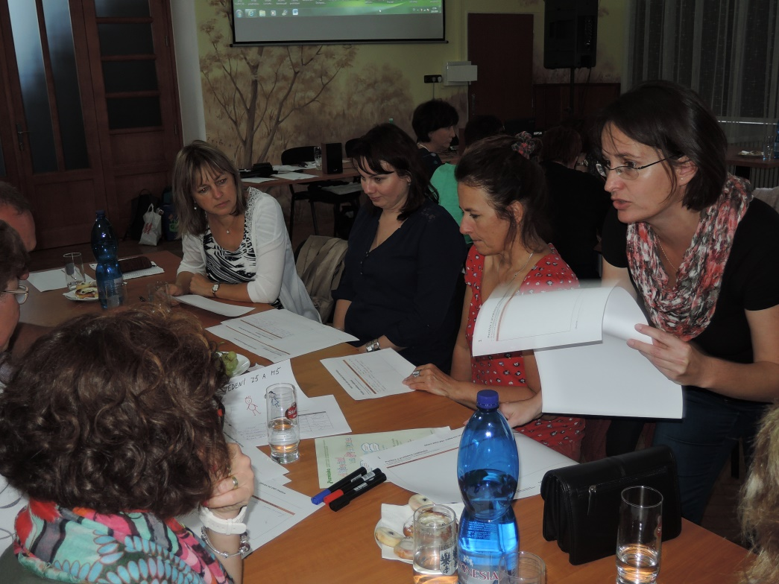
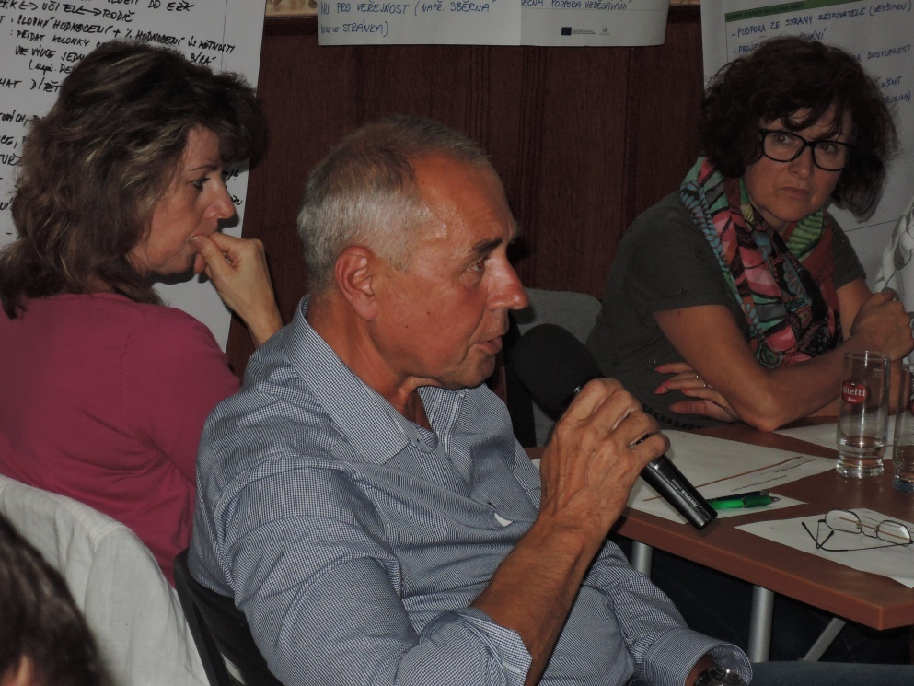
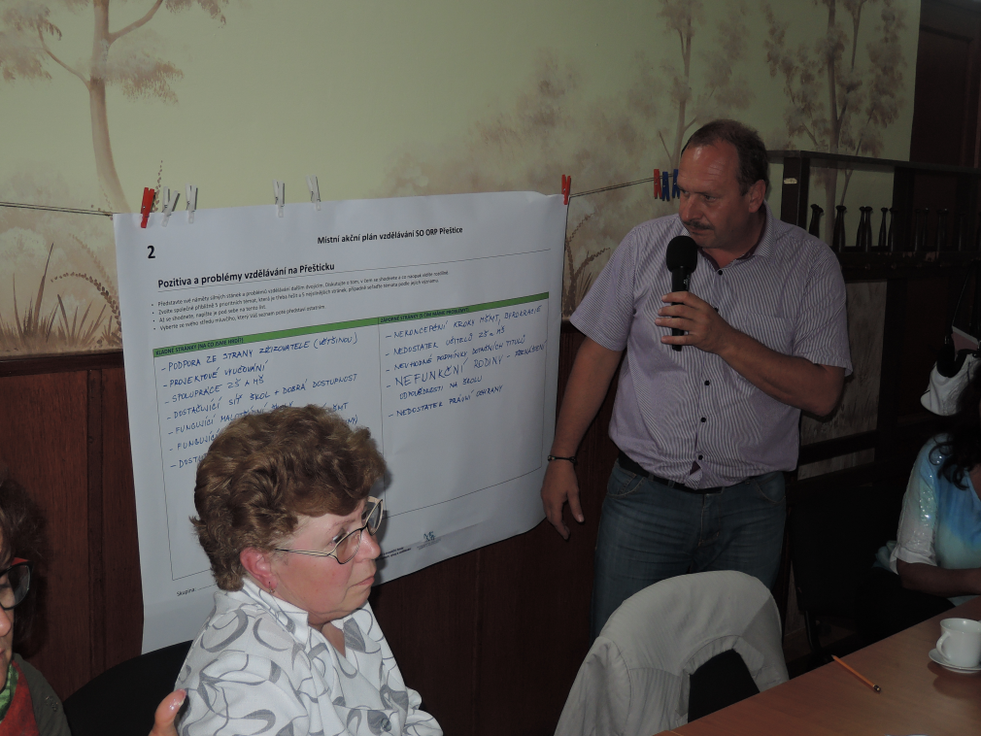

Partnerství MAP
Notes:
ZŠ a MŠ bez rozdílu zřizovatele včetně soukromých a církevních
zástupci rodičů – doporučeni sdruženími rodičů

Slide 31
Činnost MAP Blovice a Přeštice 2017
)
11. 1. 2017 | 1. setkání MŠ "Povídání u kafíčka" | Přeštice | Společná aktivita ORP Přeštice/Blovice - Neformální společné setkání vedení mateřských škol z území ORP Přeštice a ORP Blovice
16. 3. 2017 | Setkání vedení málotřídních škol | Přeštice | Společná aktivita ORP Přeštice/Blovice
4. 5. 2017 10.5. 2017 | 4. zasedání Řídícího výboru Místního akčního plánu rozvoje vzdělávání pro území ORP Blovice 4. zasedání Řídícího výboru MAP ORP Přeštice | Blovice, zasedací místnost MěÚ Blovice Přeštice, Zasedací místnost MěÚ Přeštice | Schváleno: 1. Schvalování aktualizace SR MAP ORP Blovice / resp. Přeštice proběhne prostřednictvím korespondenčního elektronického hlasování tzv. per rollam 2. Situační zpráva o problémech předškolního a základního vzdělávání 3. Akční plán 4. schvalování Evaluační zprávy proběhne per rollam
Květen 2017 | Dotazníkové šetření pro rodiče | školy ORP Blovice | ZŠ Blovice, ZŠ Letiny, ZŠ Sp. Poříčí, ZŠ Chocenice
3. 5. 2017 | seminář „Jak se domluvit v emočně náročných situacích“ | Přeštice | Společná aktivita ORP Přeštice/ORP Blovice
15.5.2017 | seminář „Jak se domluvit v emočně náročných situacích“ | Přeštice | Společná aktivita ORP Přeštice/ORP Blovice
31. 5. 2017 | 2. setkání MŠ "Povídání tentokráte nejen u kafíčka" | Přeštice | Společná aktivita ORP Přeštice/ORP Blovice
Notes:
MAP by neměl řešit pouze věci placeníé z různých dotací spousta věcí se dá řešit bez nebo s minimálními náklady
OP výzkum vývoj vzdělávání

Slide 32
Činnost MAP Blovice a Přeštice 2017
)
16. – 26. 6. 2017 | Hlasování per rollam - schválení návrh dokumentu Strategickém rámci Místního akčního plánu vzdělávání ORP Blovice | ORP Blovice
8.6. 2017 | beseda nejen pro rodiče „Skrytá nebezpečí na internetu“ | ORP Přeštice | ORP Přeštice
26. 6. 2017 | "Enviromentální výuka ve škole/družině" | Prusiny (Nebílovy) | Společná aktivita ORP Přeštice/ORP Blovice
13. 7. 2017 | Setkání pracovní skupiny volnočasové a neformální vzdělávání | DDM Blovice
29.8. 2017 | PRACOVNÍ SKUPINA prevence problémových jevů | Přeštice | ORP Přeštice
18.10. 2017 | PRACOVNÍ SKUPINA volnočasové a neformální | Přeštice | ORP Přeštice
18. – 28. 7. 2017 10.-25.7. 2018 | Hlasování per rollam - Průběžná sebehodnotící zpráva k projektu MAP pro ORP Blovice Hlasování per rollam - Průběžná sebehodnotící zpráva k projektu MAP pro ORP Přeštice | ORP Blovice
16. 3. 2017 | Setkání vedení málotřídních škol | Přeštice | Společná aktivita ORP Přeštice/Blovice
4. 5. 2017 10.5. 2017 | 4. zasedání Řídícího výboru Místního akčního plánu rozvoje vzdělávání pro území ORP Blovice 4. zasedání Řídícího výboru MAP ORP Přeštice | Blovice, zasedací místnost MěÚ Blovice Přeštice, Zasedací místnost MěÚ Přeštice | Schváleno: 1. Schvalování aktualizace SR MAP ORP Blovice / resp. Přeštice proběhne prostřednictvím korespondenčního elektronického hlasování tzv. per rollam 2. Situační zpráva o problémech předškolního a základního vzdělávání 3. Akční plán 4. schvalování Evaluační zprávy proběhne per rollam
Květen 2017 | Dotazníkové šetření pro rodiče | školy ORP Blovice | ZŠ Blovice, ZŠ Letiny, ZŠ Sp. Poříčí, ZŠ Chocenice
3. 5. 2017 | seminář „Jak se domluvit v emočně náročných situacích“ | Přeštice | Společná aktivita ORP Přeštice/ORP Blovice
15.5.2017 | seminář „Jak se domluvit v emočně náročných situacích“ | Přeštice | Společná aktivita ORP Přeštice/ORP Blovice
31. 5. 2017 | 2. setkání MŠ "Povídání tentokráte nejen u kafíčka" | Přeštice | Společná aktivita ORP Přeštice/ORP Blovice
Notes:
MAP by neměl řešit pouze věci placeníé z různých dotací spousta věcí se dá řešit bez nebo s minimálními náklady
OP výzkum vývoj vzdělávání

Slide 33
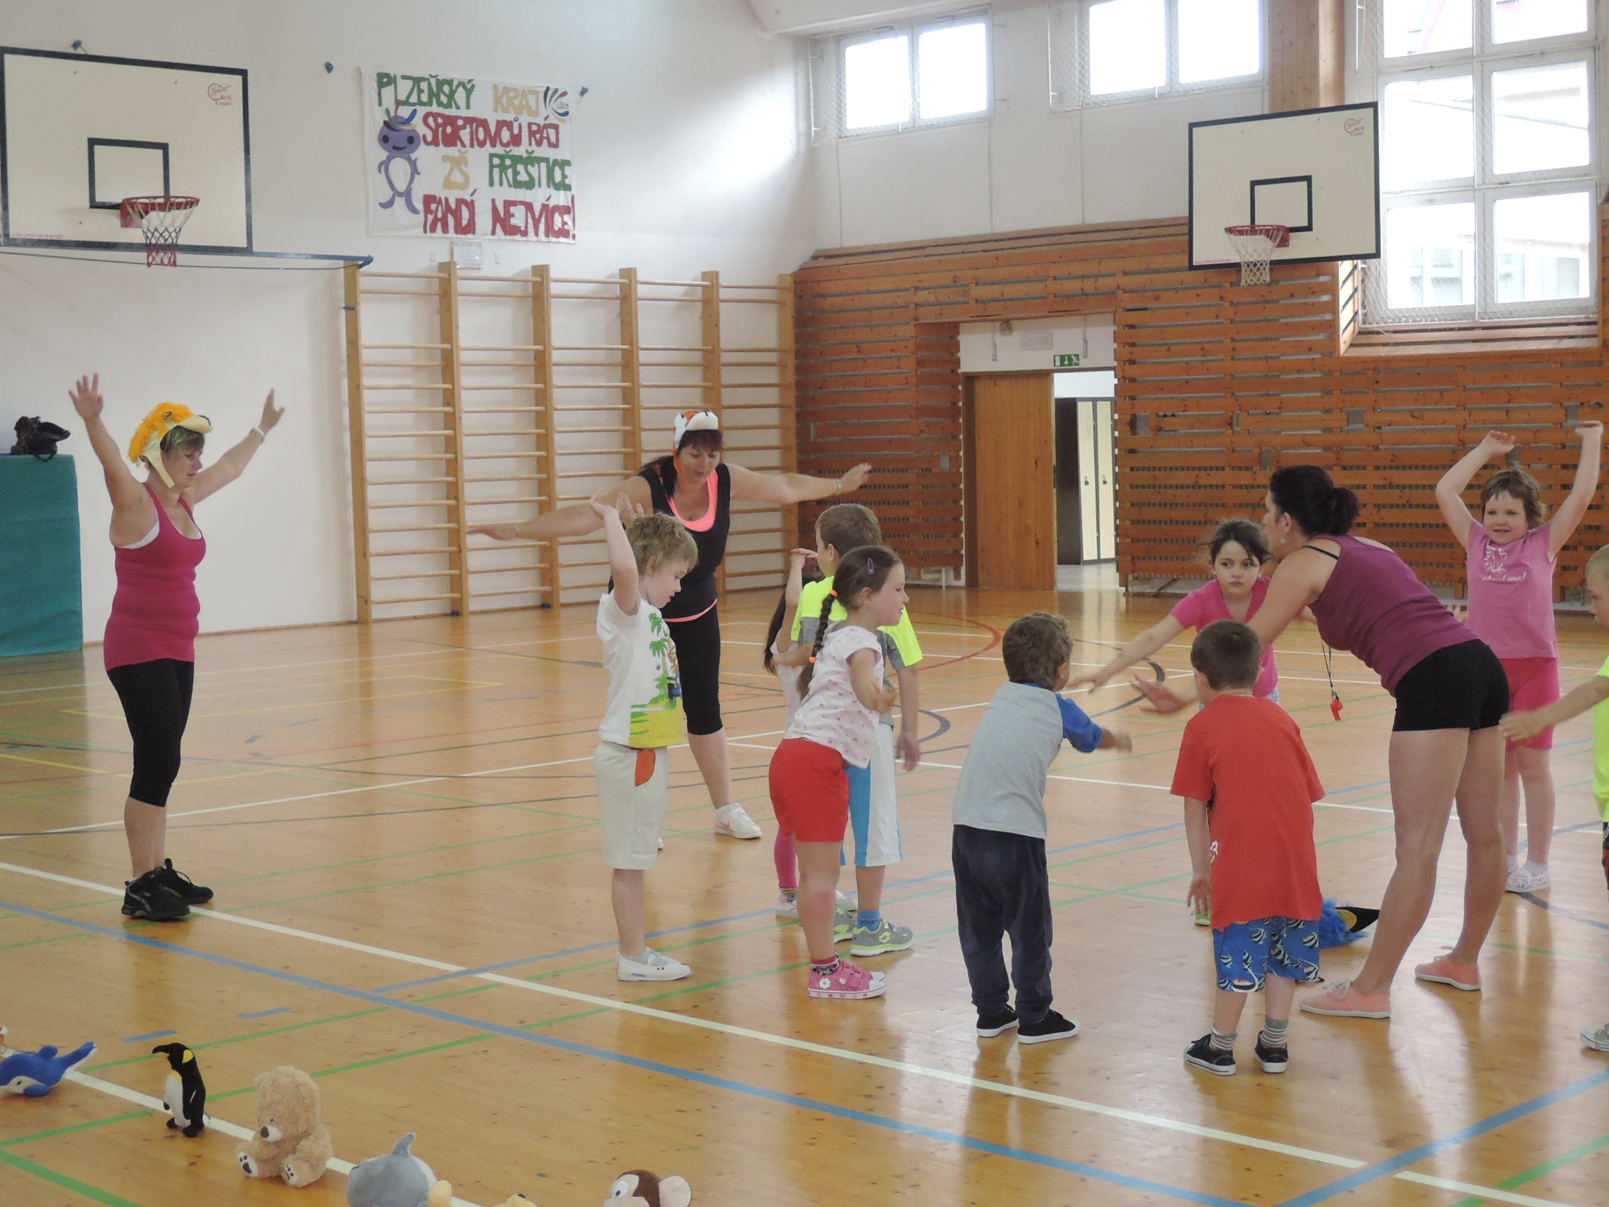
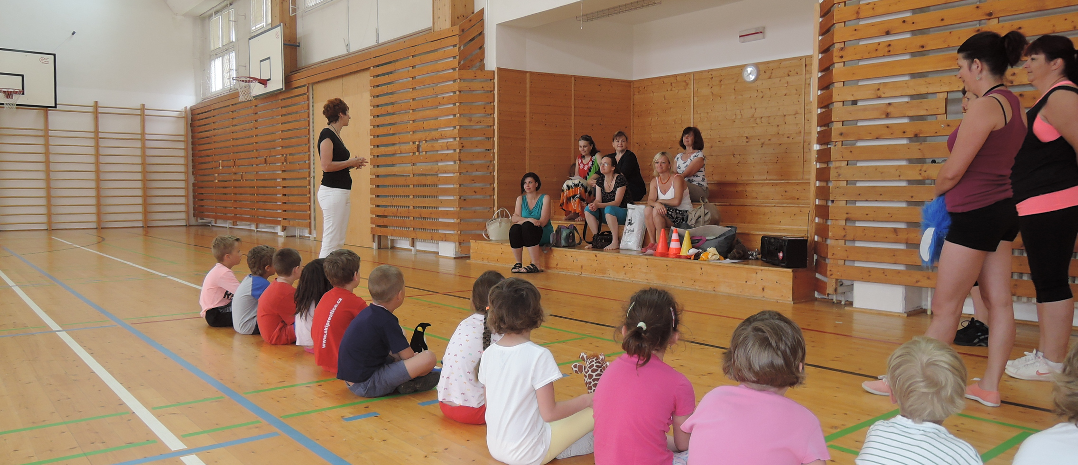
31. 5. 2017 – 2. setkání MŠ „Povídání tentokráte nejen u kafíčka“ v Přešticích
– setkání mateřských škol, součástí ukázkový tělocvik s dětmi a učitelkami z MŠ Gagarinova v Přešticích + výměna zkušeností + inspirace pro další aktivity spolupráce

Slide 34
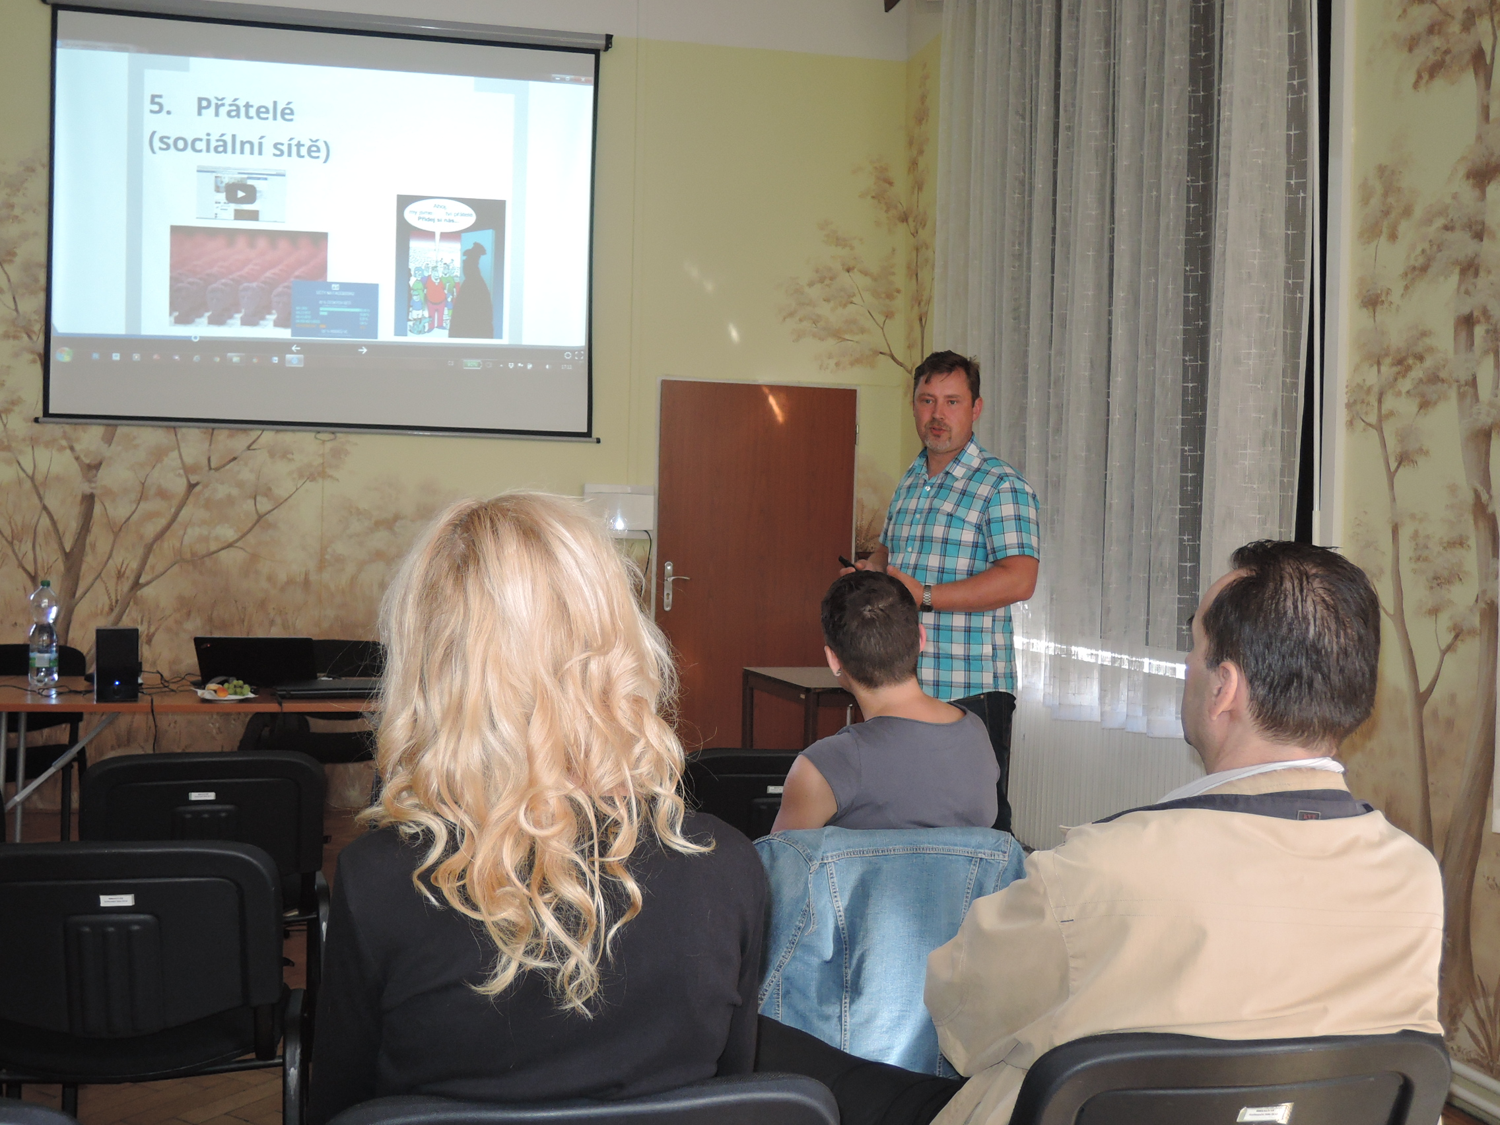
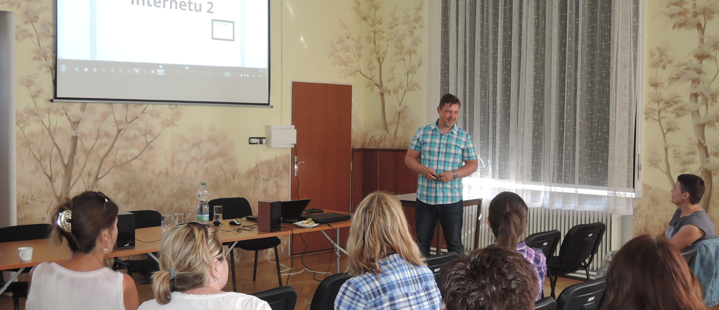
Beseda nejen pro rodiče s Ing. Jiřím Šromem ze společnosti ACET ČR / 19 účastníků
8. června 2017 v KKC Přeštice – beseda nejen pro rodiče „Skrytá nebezpečí na internetu“

Slide 35
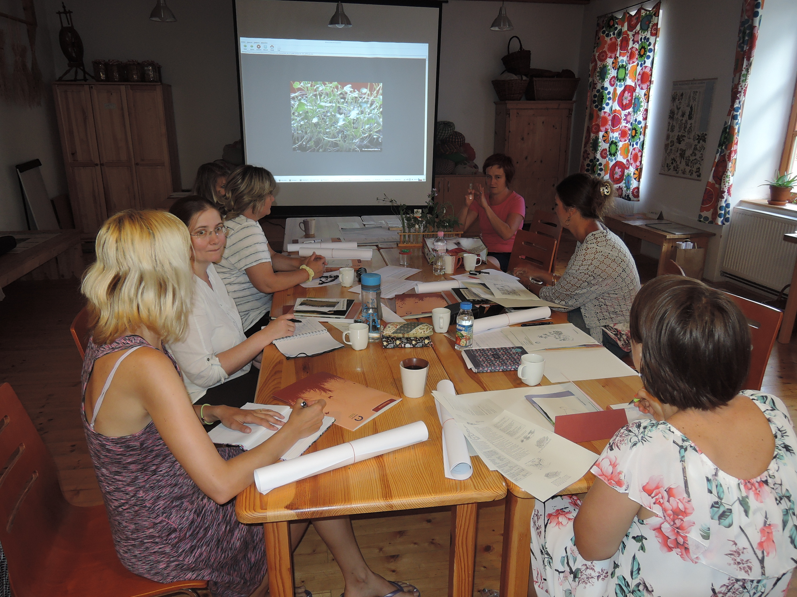
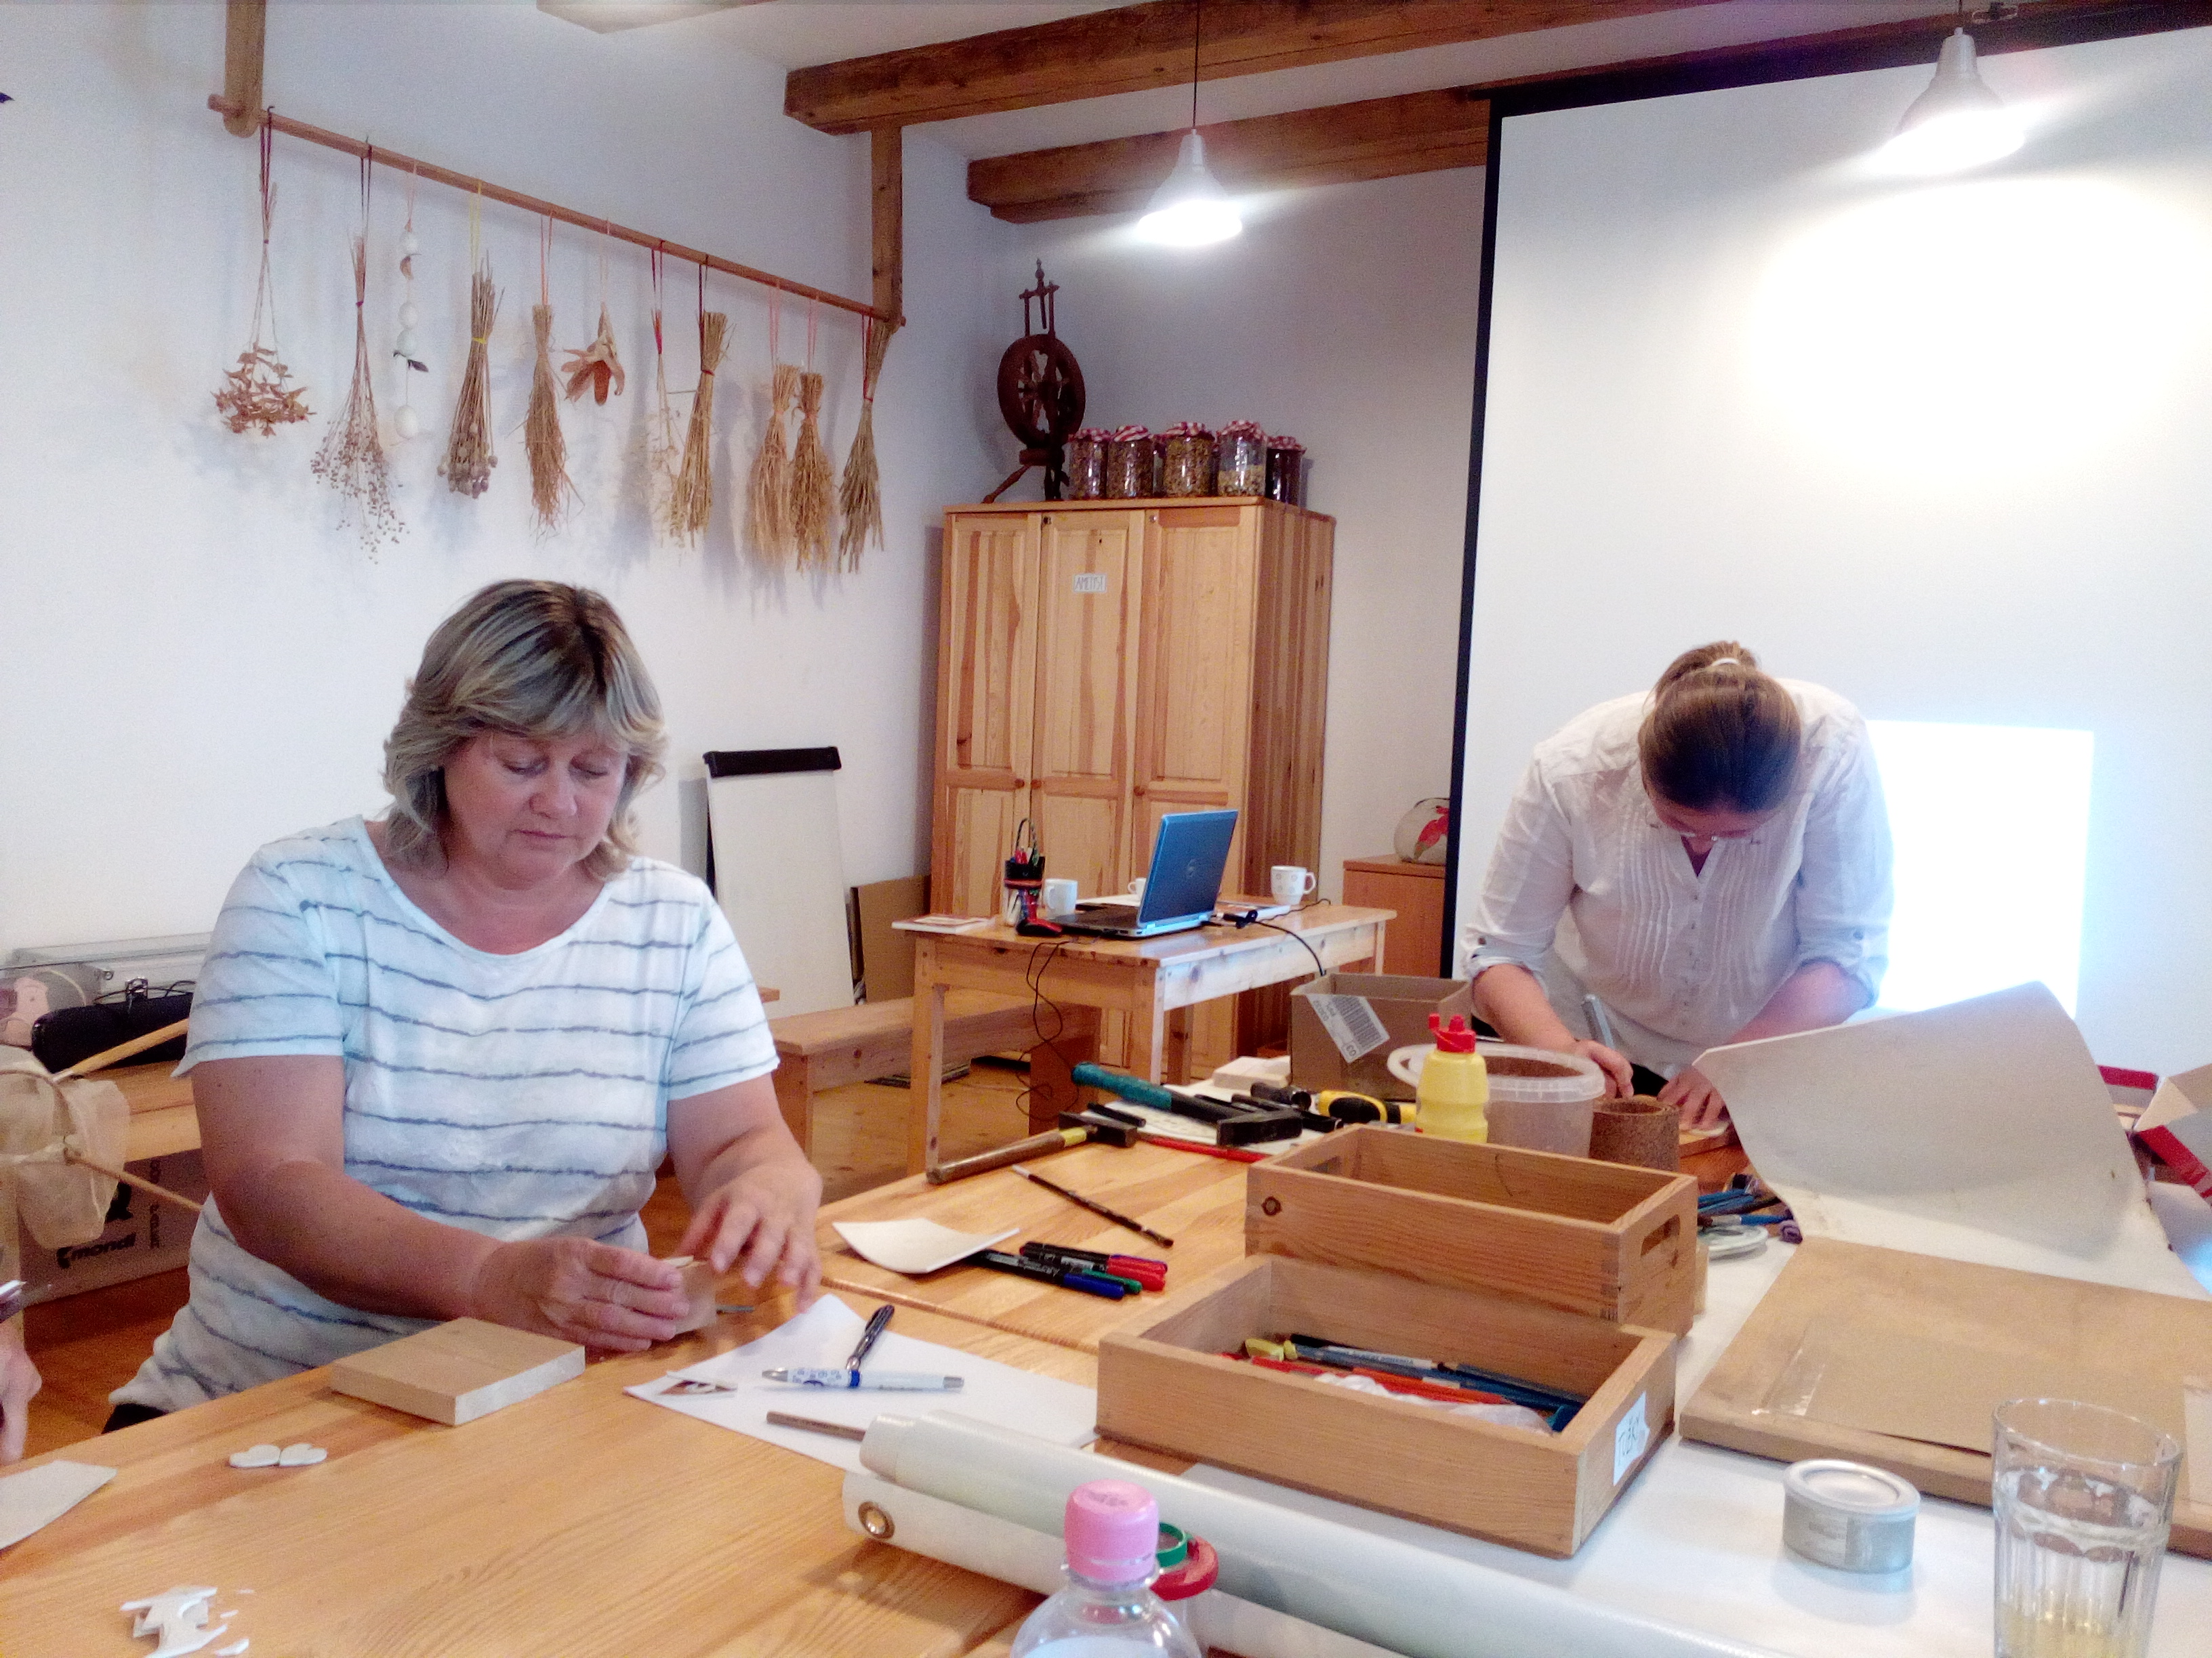
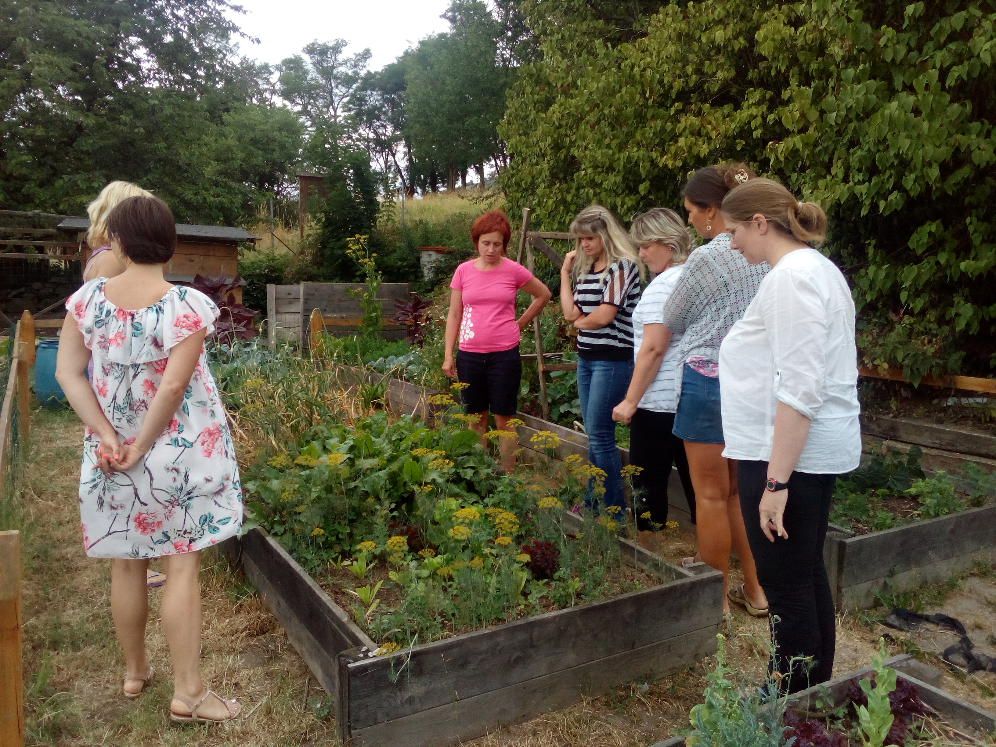
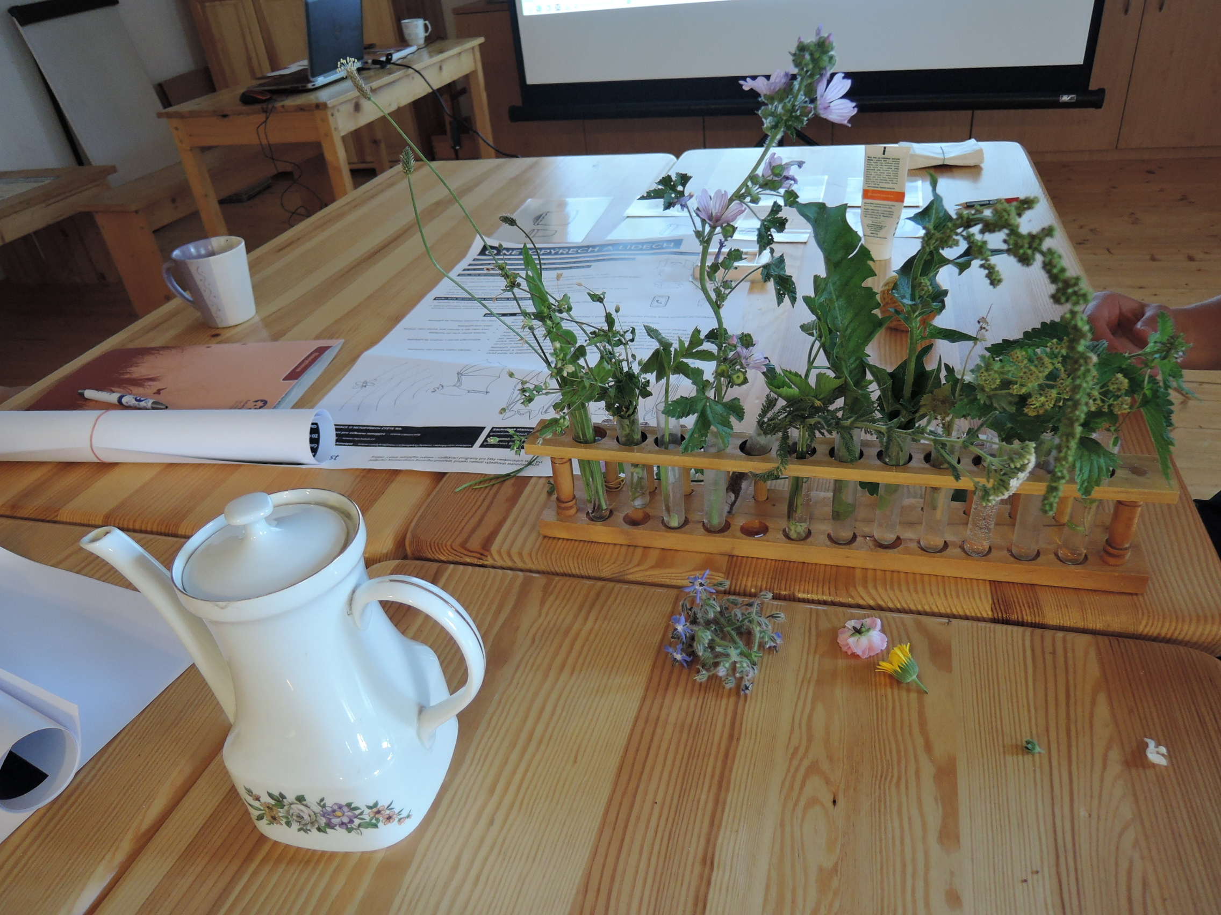
26. června 2017 dopoledne – setkání pedagogů a vychovatelů (především z družin) na Prusinách – spolupráce se Spolkem Ametyst (Lenka Prunerová) – 6 účastníků
Výměna zkušeností + inspirativní workshop / Zdroje informací – knihy, www, pracovní listy, pomůcky - určovací klíče, lupy a spol./ Zacházení s volně žijícími druhy v přírodě/Vaření s divokými bylinami - Zpracování bylin – sušení, nakládání, fermentace /Tiskátka – stopy zvířat/ Vzorkovník – přenos tištěných obrázků na dřevo

Slide 36
Činnost MAP Blovice a Přeštice 2017
)
6. 9. 2017 | zážitkový workshop muzikoterapie | v ZUŠ v Přešticích | Společná aktivita ORP Přeštice/ORP Blovice
19. 9. 2017 | workshop čtenářská gramotnost v městské knihovně v Blovicích | Blovice – městská knihovna | Společná aktivita ORP Přeštice/ORP Blovice
25. 9. 2017 | „Enviromentální výuka ve škole / družině“ | Prusíny, spolek Ametyst | Společná aktivita ORP Přeštice/ORP Blovice
3.10.2017 | Setkání se zástupci České školní inspekce v Klatovech | Klatovy | Společná aktivita ORP Přeštice/ORP Blovice
7.10. 2017 | Křížem krážem Přešticemi – 4. ročník Dne pro rodinu Zapojení ZŠ, ZUŠ, DDM, knihovna,…. V rámci MAP stánek s úkoly v rámci čtenářské gramotnosti, „pocitová mapa“ pro děti i dospělé | Přeštice
24.10.2017 | „Mluvíme beze slov (ale nejen…)“, neverbální komunikace | Přeštice, konf. sál KKC | Společná aktivita ORP Přeštice/ORP Blovice
16.11.2017 | 3. setkání MŠ "Povídání u kafíčka" | MŠ Borovy | Společná aktivita ORP Přeštice/ORP Blovice
11. 1. 2017 | 1. s | Přeštice | Společná aktivita ORP Přeštice/Blovice - Neformální společné setkání vedení mateřských škol z území ORP Přeštice a ORP Blovice
16. 3. 2017 | Setkání vedení málotřídních škol | Přeštice | Společná aktivita ORP Přeštice/Blovice
4. 5. 2017 10.5. 2017 | 4. zasedání Řídícího výboru Místního akčního plánu rozvoje vzdělávání pro území ORP Blovice 4. zasedání Řídícího výboru MAP ORP Přeštice | Blovice, zasedací místnost MěÚ Blovice Přeštice, Zasedací místnost MěÚ Přeštice | Schváleno: 1. Schvalování aktualizace SR MAP ORP Blovice / resp. Přeštice proběhne prostřednictvím korespondenčního elektronického hlasování tzv. per rollam 2. Situační zpráva o problémech předškolního a základního vzdělávání 3. Akční plán 4. schvalování Evaluační zprávy proběhne per rollam
Květen 2017 | Dotazníkové šetření pro rodiče | školy ORP Blovice | ZŠ Blovice, ZŠ Letiny, ZŠ Sp. Poříčí, ZŠ Chocenice
3. 5. 2017 | seminář „Jak se domluvit v emočně náročných situacích“ | Přeštice | Společná aktivita ORP Přeštice/ORP Blovice
15.5.2017 | seminář „Jak se domluvit v emočně náročných situacích“ | Přeštice | Společná aktivita ORP Přeštice/ORP Blovice
31. 5. 2017 | 2. setkání MŠ "Povídání tentokráte nejen u kafíčka" | Přeštice | Společná aktivita ORP Přeštice/ORP Blovice
Notes:
MAP by neměl řešit pouze věci placeníé z různých dotací spousta věcí se dá řešit bez nebo s minimálními náklady
OP výzkum vývoj vzdělávání

Slide 37
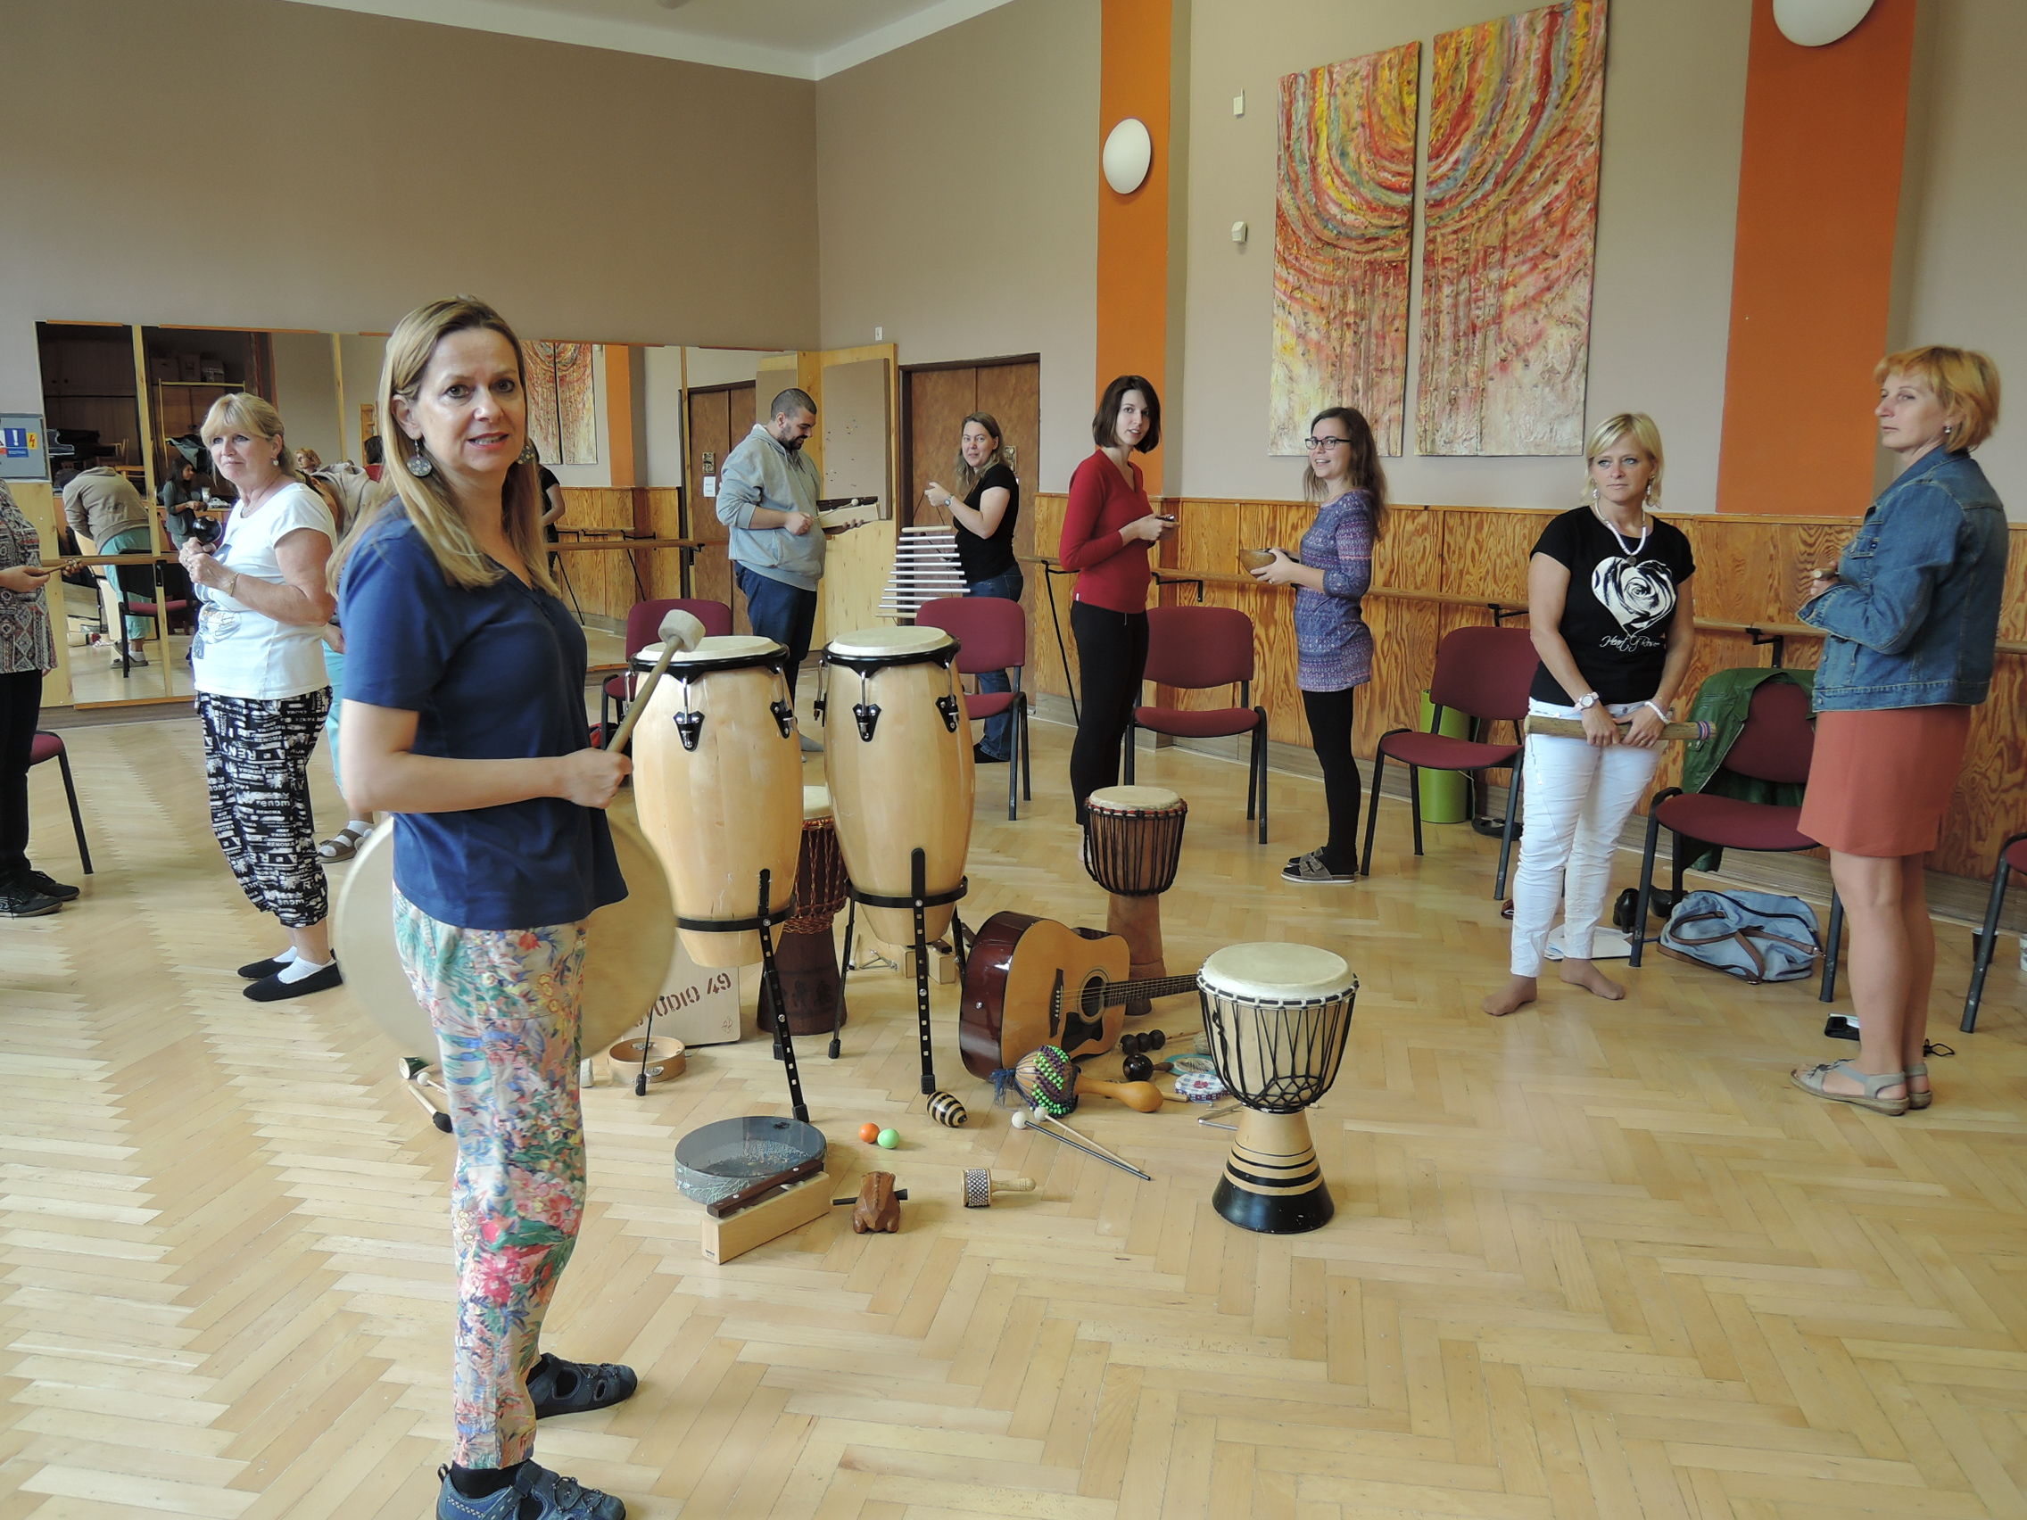
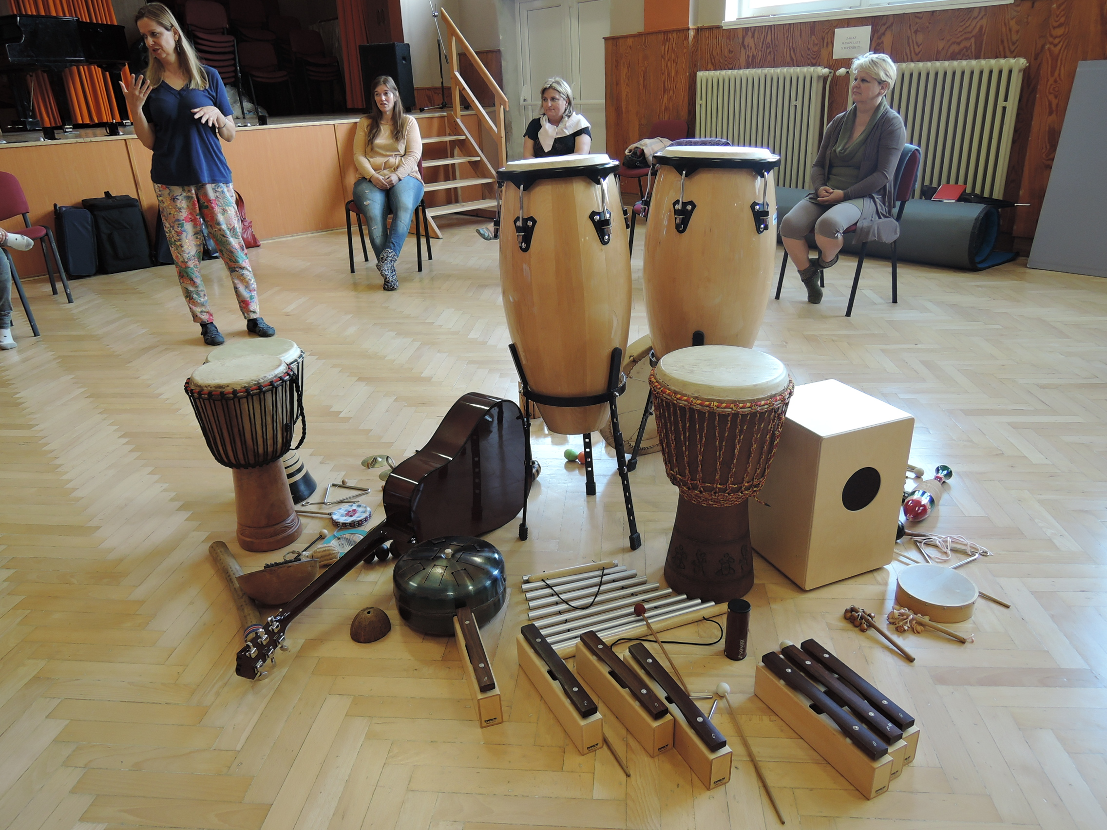
6. září 2017 dopoledne v ZUŠ v Přešticích „Seznámení s oborem muzikoterapie a možnosti použití prvků muzikoterapie ve školství“ - interaktivní seminář určený především pro pedagogy MŠ, ZŠ, ZUŠ, DDM. – 18 účastníků z 9 organizací
  V rámci prevence nejrůznějších komplikací, nebo dětem pomáhat s již vzniklými problémy. Ty patří nejčastěji do oblasti specifických poruch učení, speciálních potřeb, mezilidských vztahů, harmonického rozvoje atd. Při preventivním zaměření lze přispět k přátelské atmosféře ve třídě, k lepším učebním výkonům dětí a k jejich radosti jak z hudby, tak ze života vůbec.
Notes:
MAP by neměl řešit pouze věci placeníé z různých dotací spousta věcí se dá řešit bez nebo s minimálními náklady
OP výzkum vývoj vzdělávání

Slide 38
Činnost MAP Blovice a Přeštice 2017
)
9.-10.11. 2017 | Workshopy: Stop motion: aneb společně vytvořme krátký animovaný film (workshop) Pod vedením animátorů si děti vyzkoušely, jaké je to za dvě hodiny stvořit krátký animovaný film technikou stop motion. Procvičily si schopnost vyprávění i výtvarné dovednosti. Pro pedagogy bylo inspirací pro práci s dětmi ve školních hodinách v rámci rozvíjení čtenářské gramotnosti dětí workshop: Pohádce jsme na stopě: animační dílna (workshop) pro děti i dospělé aktivní zapojení rodičů, kteří se mohou bavit spolu s námi a dětmi a hlavně se i inspirovat, jak je možno rozvíjet čtenářské a tvůrčí kompetence u svých dětí zábavnou formou | Přeštice | ORP Přeštice
23.11.2017 | Setkání ředitelů, pedagogů a pracovníků škol | ZŠ Přeštice | Společná aktivita s ORP Přeštice
23.11.2017 | Beseda s rodiči na téma „Skrytá nebezpečí internetu“ | ZŠ Sp. Poříčí
28.11.2017 | První pomoc – předškolní děti | Přeštice, konf. sál KKC | Společná aktivita ORP Přeštice/ORP Blovice
Říjen, Listopad 2017 | Návštěvy v MŠ a ZŠ ORP Blovice
30.11.2017 | Exkurze do OPEN GATE – gymnázium a základní škola s.r.o. v Babicích | Babice | Společná aktivita ORP Přeštice/ORP Blovice
5.12.2017 6.12. 2018 | 5. zasedání Řídícího výboru Místního akčního plánu rozvoje vzdělávání pro území ORP Blovice 5. zasedání Řídícího výboru MAP ORP Přeštice | Blovice Přeštice
Notes:
MAP by neměl řešit pouze věci placeníé z různých dotací spousta věcí se dá řešit bez nebo s minimálními náklady
OP výzkum vývoj vzdělávání

Slide 39
Činnost MAP Blovice a Přeštice 2017
)
28.11.2017 | První pomoc – předškolní děti | Přeštice, konf. sál KKC | Společná aktivita ORP Přeštice/ORP Blovice
Říjen, Listopad 2017 | Návštěvy v MŠ a ZŠ ORP Blovice
30.11.2017 | Exkurze do OPEN GATE – gymnázium a základní škola s.r.o. v Babicích | Babice | Společná aktivita ORP Přeštice/ORP Blovice
5.12.2017 6.12. 2018 | 5. zasedání Řídícího výboru Místního akčního plánu rozvoje vzdělávání pro území ORP Blovice 5. zasedání Řídícího výboru MAP ORP Přeštice | Blovice Přeštice
Notes:
MAP by neměl řešit pouze věci placeníé z různých dotací spousta věcí se dá řešit bez nebo s minimálními náklady
OP výzkum vývoj vzdělávání

Slide 40
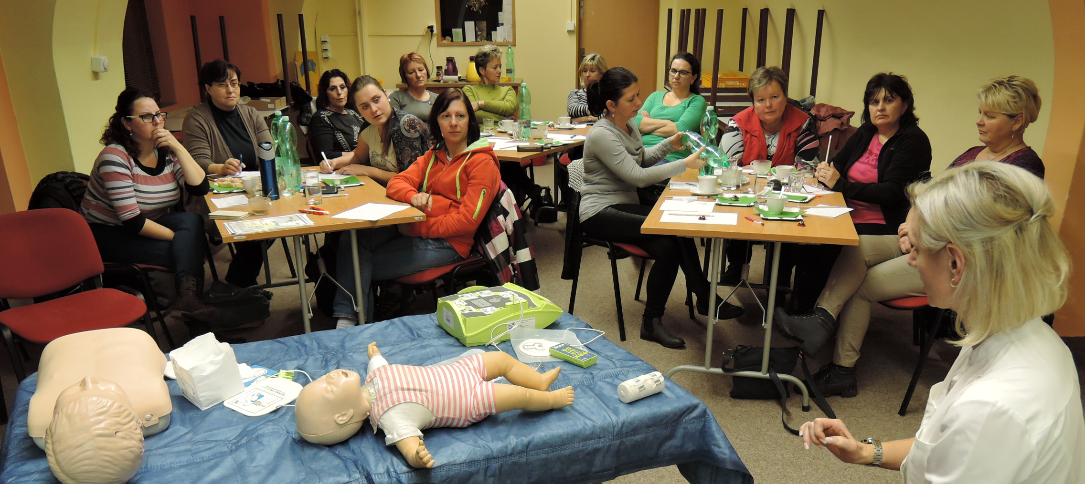
První pomoc – předškolní děti
KKC Přeštice 28.11.2017 - praktický seminář pro MŠ
Notes:
MAP by neměl řešit pouze věci placeníé z různých dotací spousta věcí se dá řešit bez nebo s minimálními náklady
OP výzkum vývoj vzdělávání

Slide 41
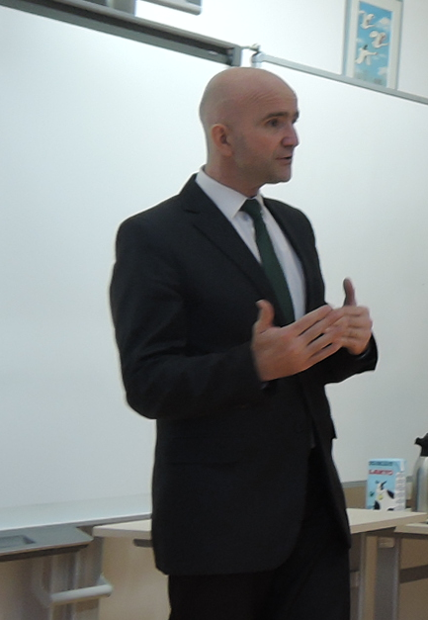
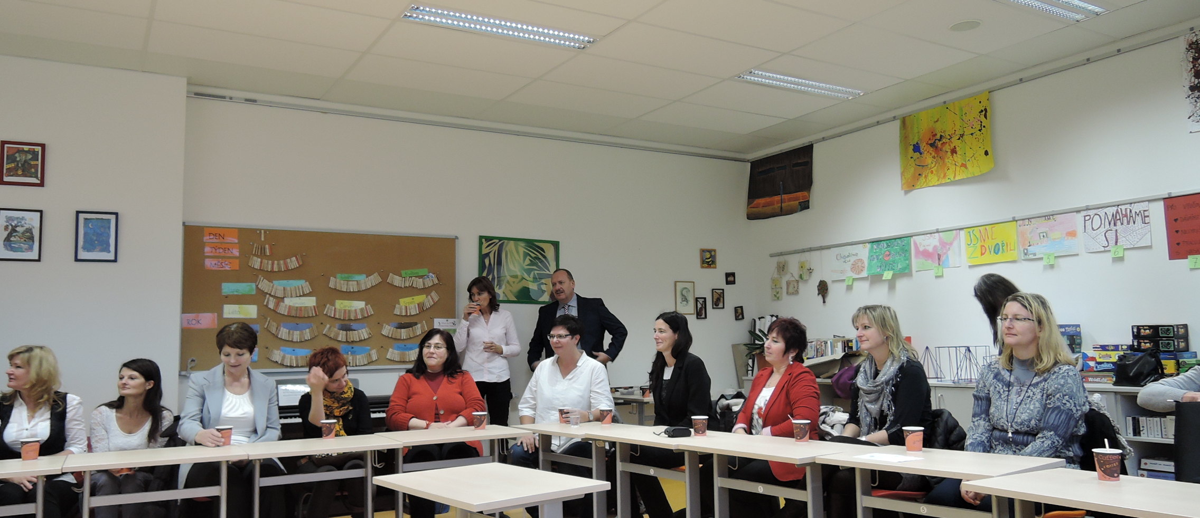
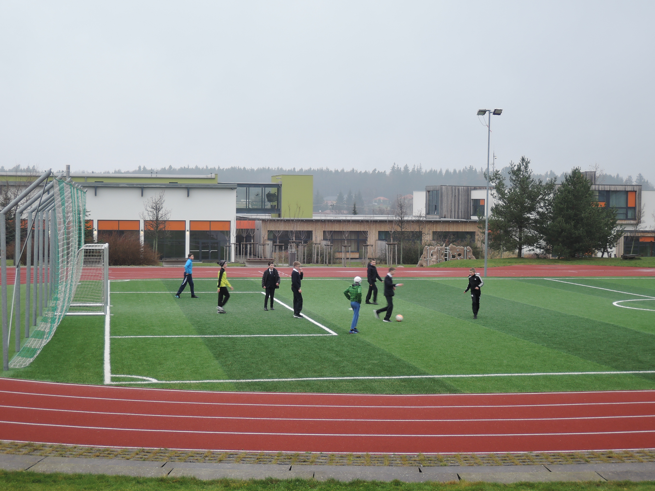
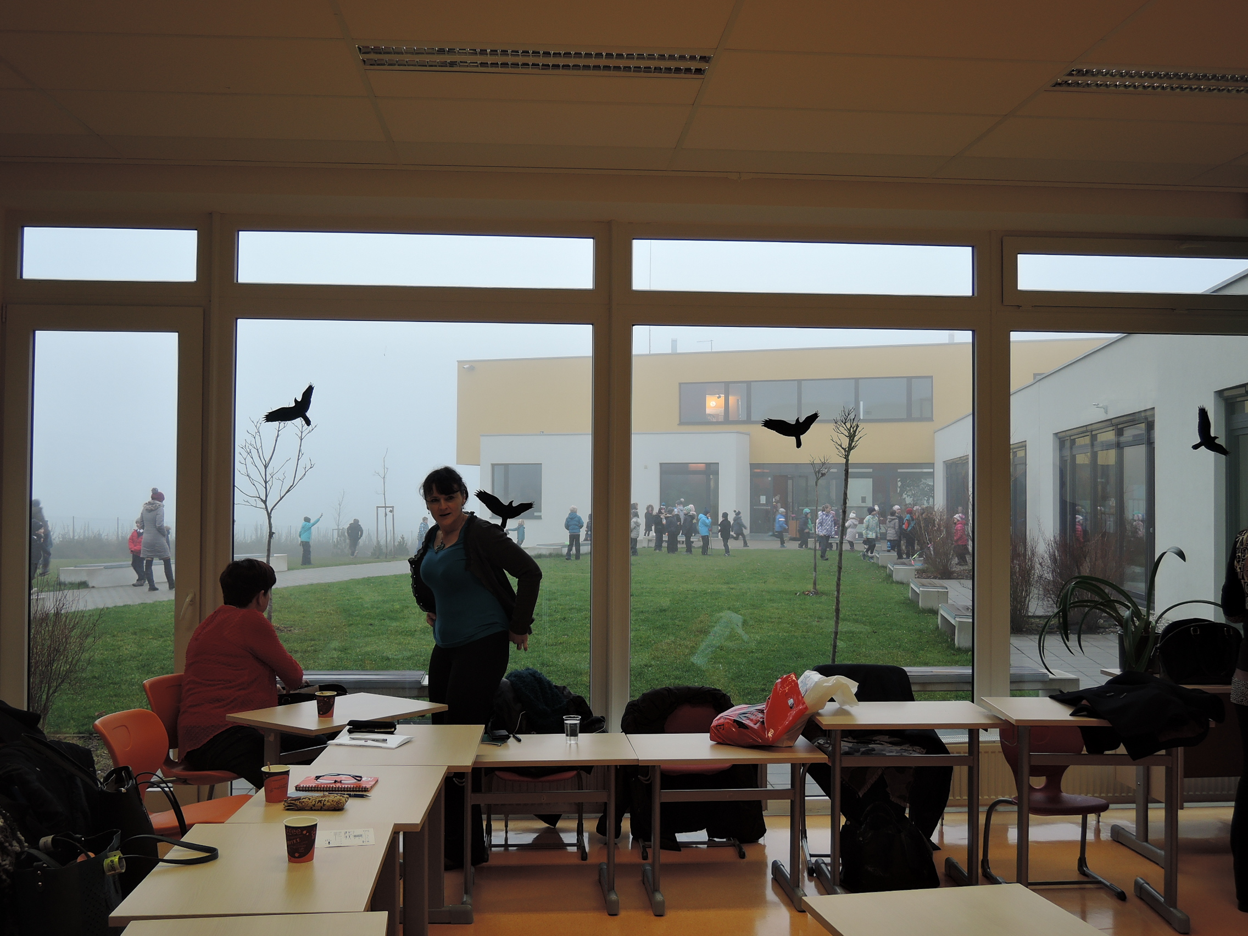
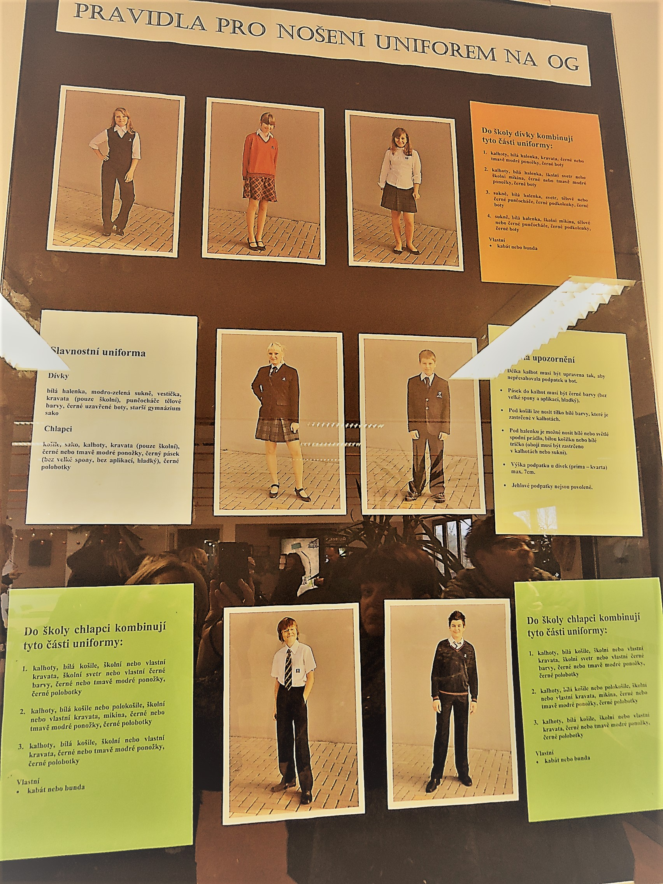
30. listopadu 2017 – se uskutečnila celodenní exkurze za účelem výměny zkušeností do školy OPEN GATE – gymnázium a základní škola, s.r.o., která se nachází v Babicích u Říčan. / 25 účastníků
Notes:
MAP by neměl řešit pouze věci placeníé z různých dotací spousta věcí se dá řešit bez nebo s minimálními náklady
OP výzkum vývoj vzdělávání

Slide 42
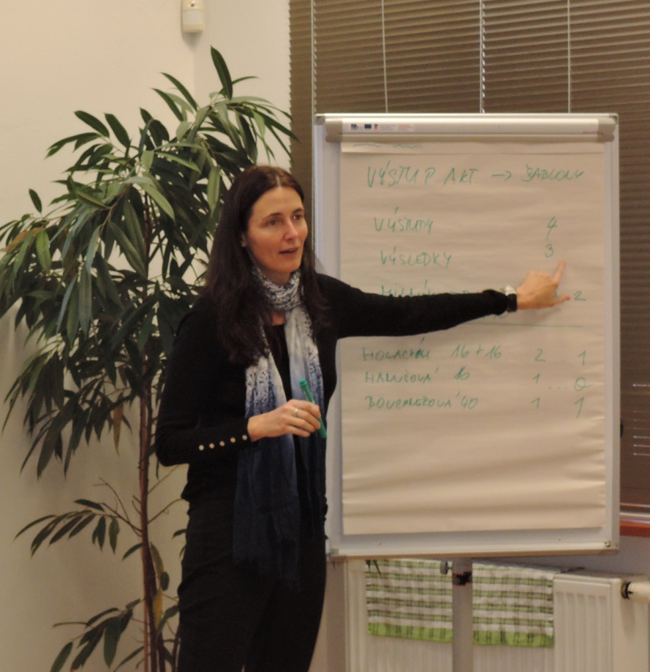
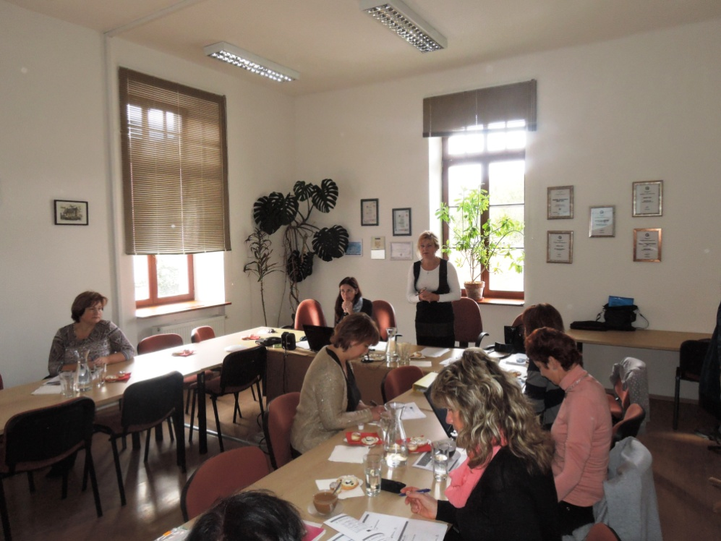
Projekty zjednodušeného vykazování
MAS Akivios nabízí pomoc 43 školám v území
Šablony pro MŠ a ZŠ - Operační program Výzkum, vývoj a vzdělávání OPVV

Slide 43
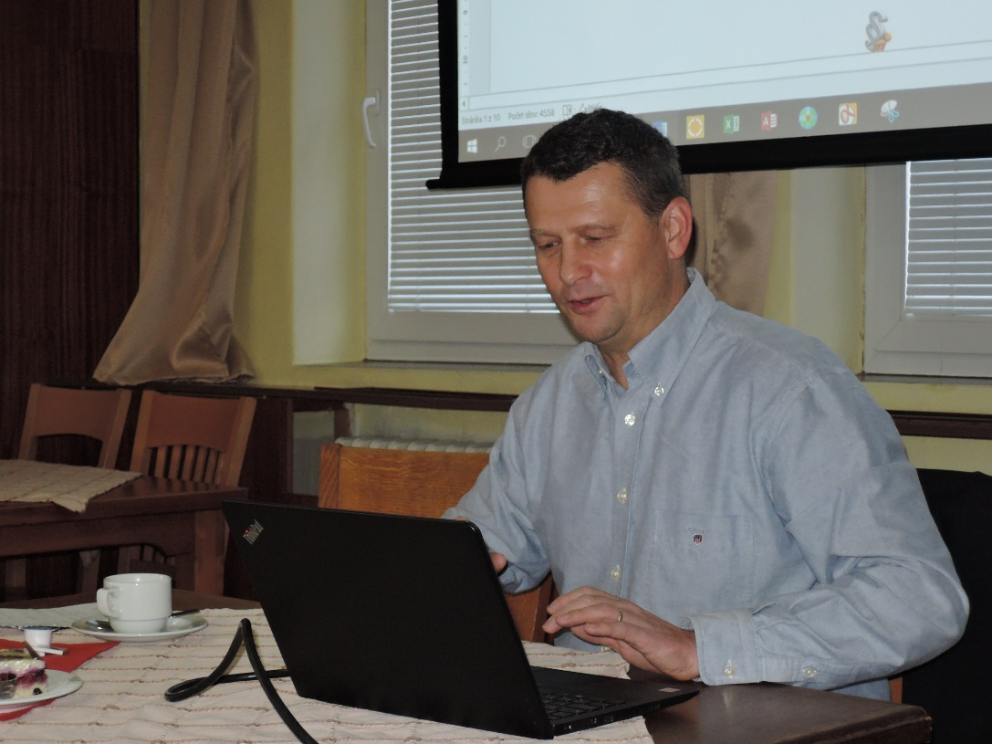
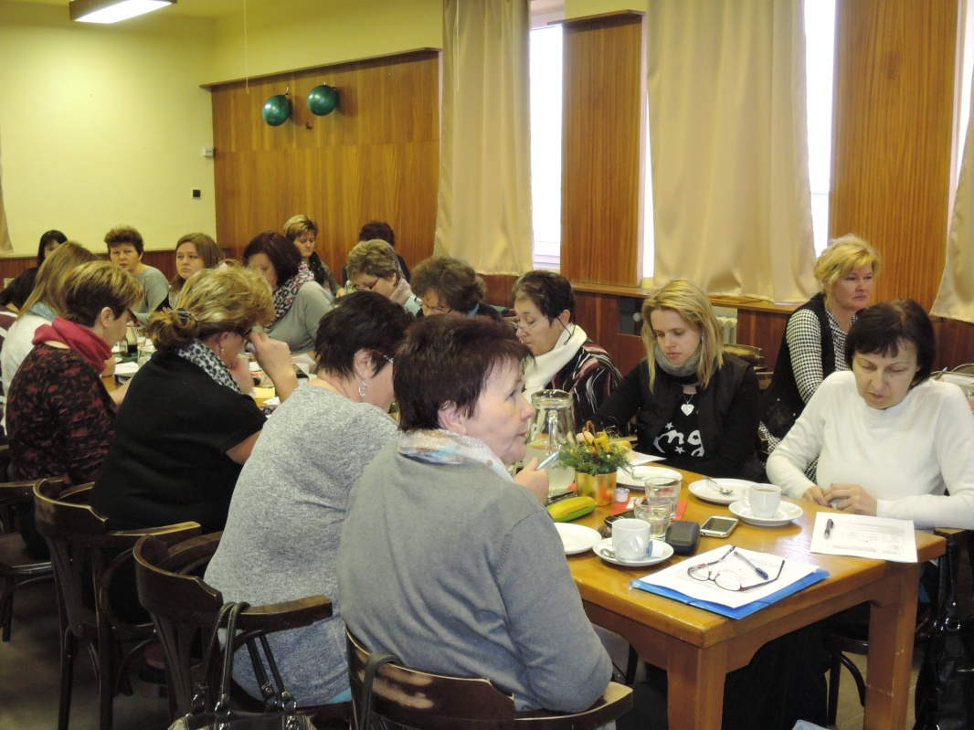
Pořádáme odborné semináře
Účetnictví pro obce s Ing. Davidem Vičarem
14.3. 2017 Přeštice
28.11.2017 Přeštice

Slide 44
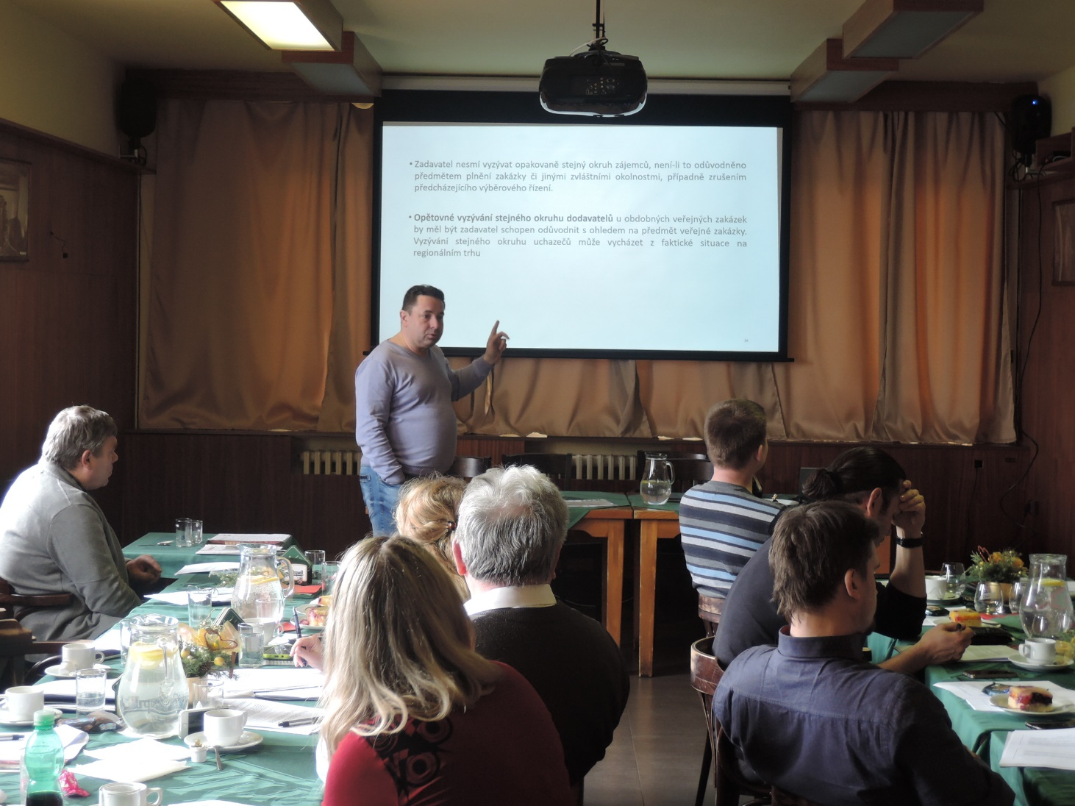
Odborné semináře pro obce
Veřejné zakázky malého rozsahu a zjednodušené podlimitní řízení“ - praktické zkušenosti se zákonem č. 134/2016 Sb., o zadávání veřejných zakázek
10.3.2017
Přeštice
Ing. Martin Budiš

Slide 45
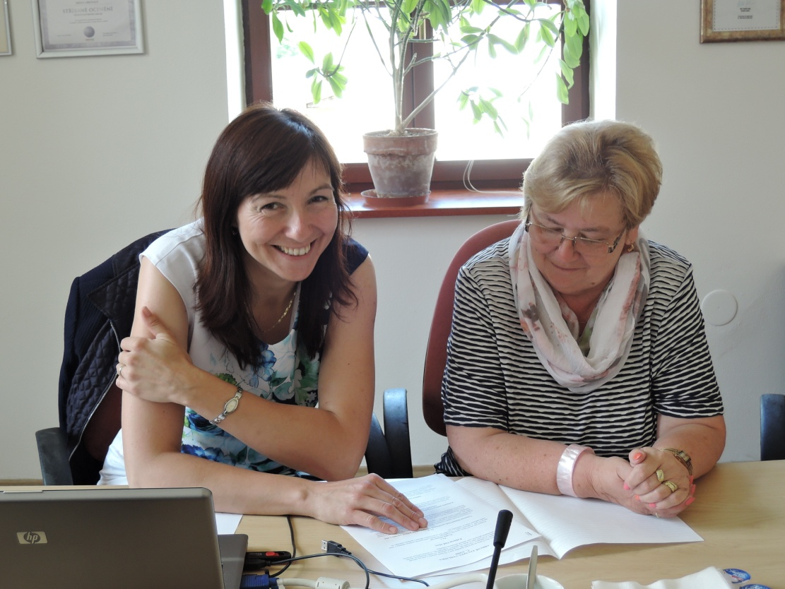
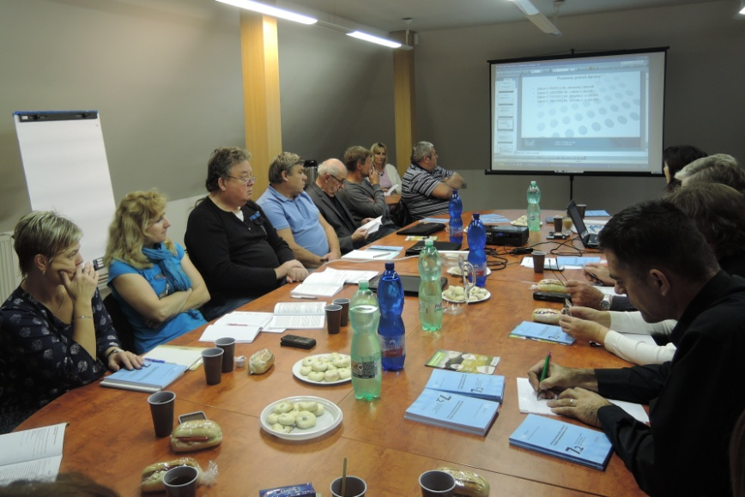
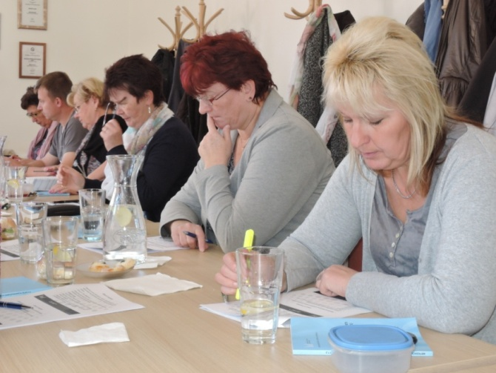
Odborné semináře pro obce
Semináře pro obce
Obecně závazné vyhlášky obcí, stanovení obvodů základních škol a mateřských škol “
„Zasedání zastupitelstva obce“
23.3.2017 Přeštice a 30.3.2017 Blovice
Nakládání s obecním majetkem – povinnosti obcí
14.9.2017 Přeštice a 23.10.2017 Blovice
JUDr. Olga Petríková, LL.M. oddělení dozoru Plzeň, odbor veřejné správy , dozoru a kontroly, MVČR

Slide 46
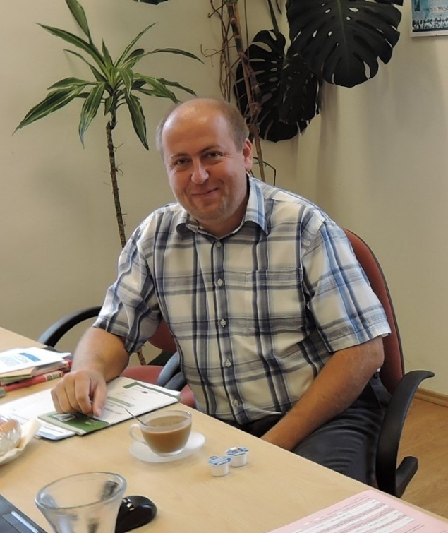
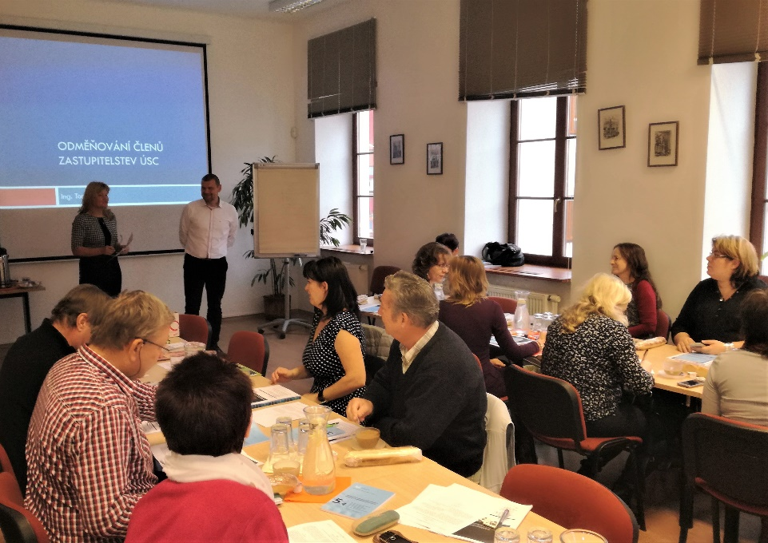
26.10.2017 Přeštice
Daňové povinnosti obce a obecně závazné vyhlášky obce, kterými se stanoví koeficient pro výpočet daně z nemovitých věcí
Bc. Kamil Lukáš –zástupce oddělení majetkové daně FÚ Přeštice
16.11.2017 Přeštice
Právní poměry a odměňování členů zastupitelstev ÚSC se zaměřením na právní úpravu účinnou od 1.1. 2018
Ing. Tomáš Pösl, vedoucí oddělení dozoru, odbor veřejné správy , dozoru a kontroly, MVČR

Slide 47
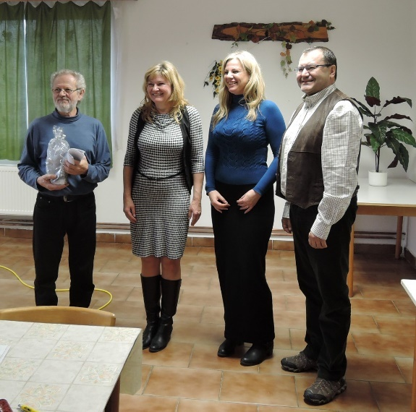
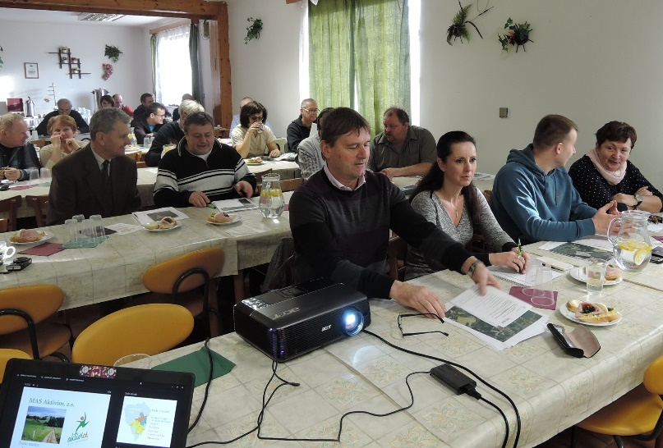
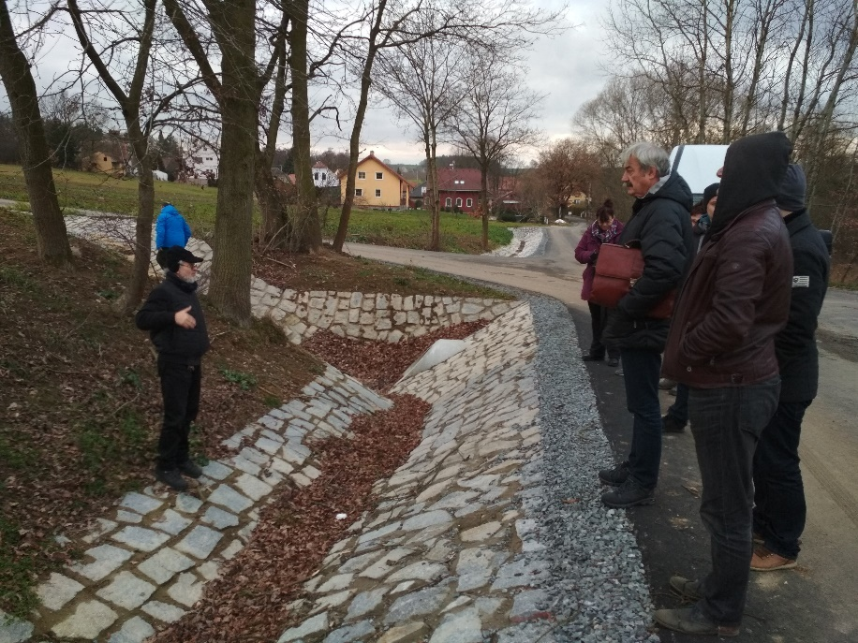
12.12.2017 Nezvěstice ( areál ČSCHO)
Ochrana obcí před projevy bleskových povodní a erozí pomocí pozemkových úprav
MAS Aktivios
Krajský pozemkový úřad
Celostátní síť pro venkov

Slide 48
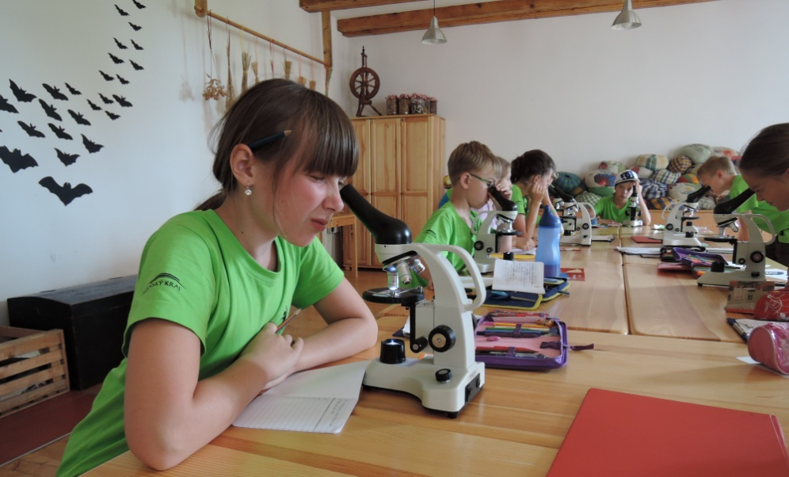
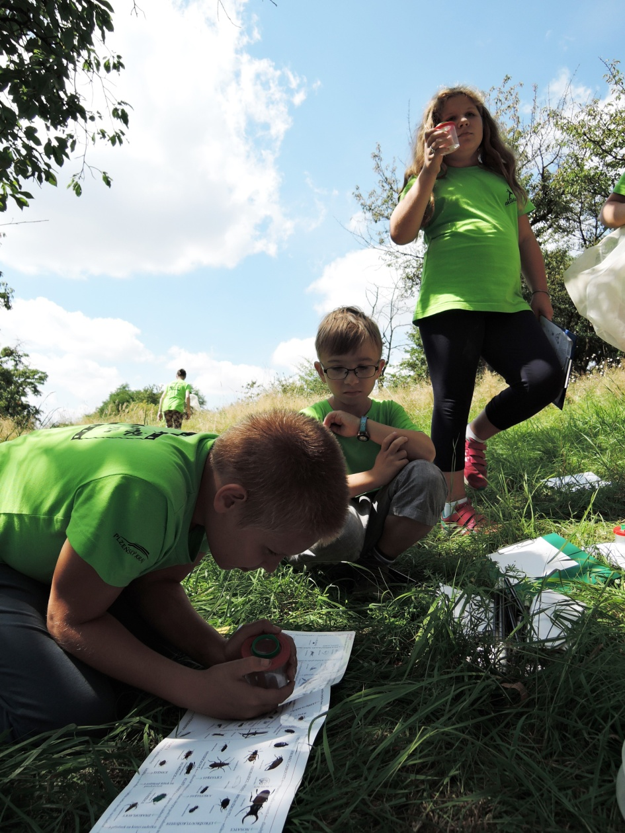
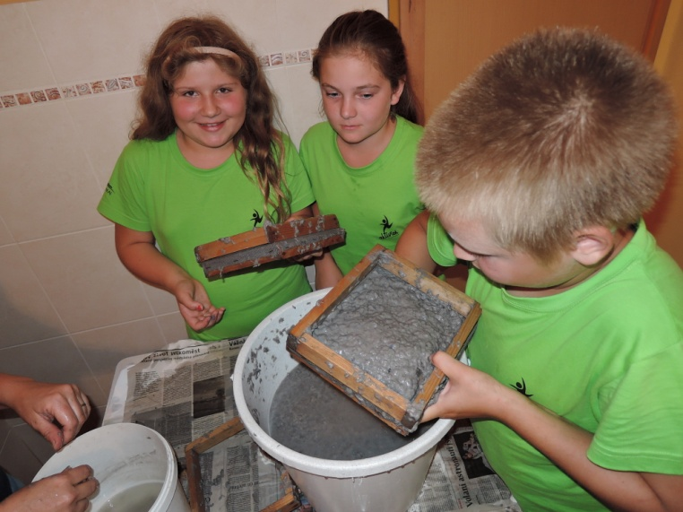
Věnujeme se dětem a mládeži
Letní animační soustředění v Přešticích 21.-25.8.2017

Slide 49
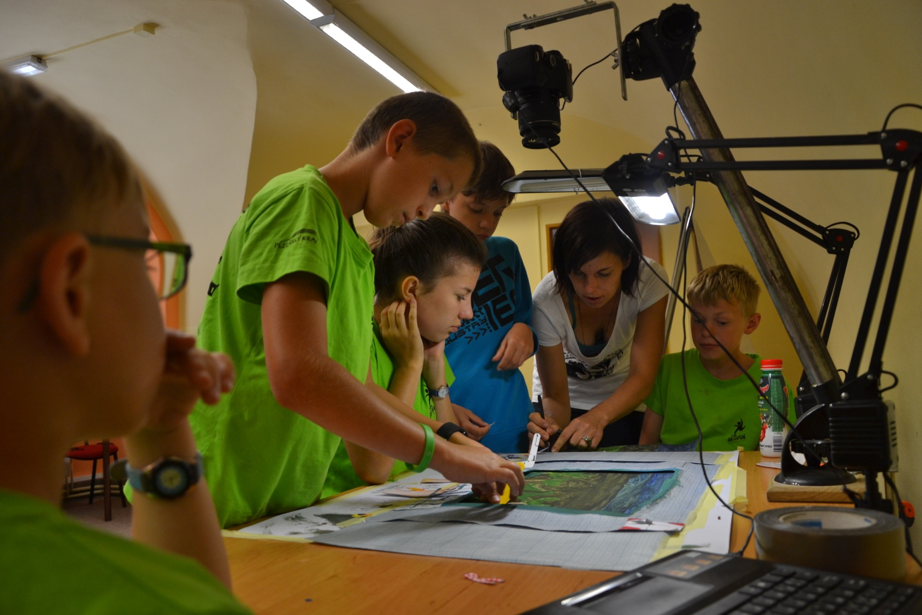
Věnujeme se dětem a mládeži
Letní animační soustředění v Přešticích – 4.ročník

Slide 50
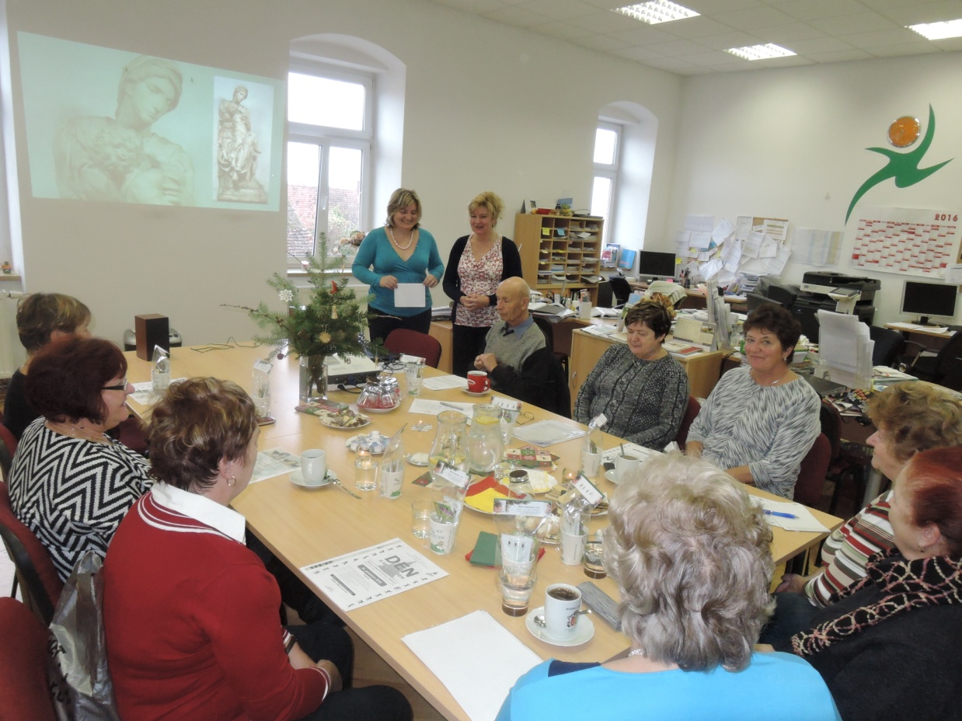
Myslíme na seniory
Virtuální univerzita třetího věku - VU3V
Spolupráce s Provozně ekonomickou fakultou
České zemědělské univerzity v Praze
Nezdice
Přeštice
pro seniory,
invalidní důchodce
nezaměstnané
a starší 50 let

Slide 51
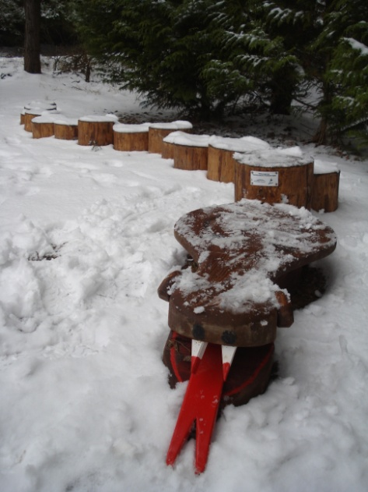
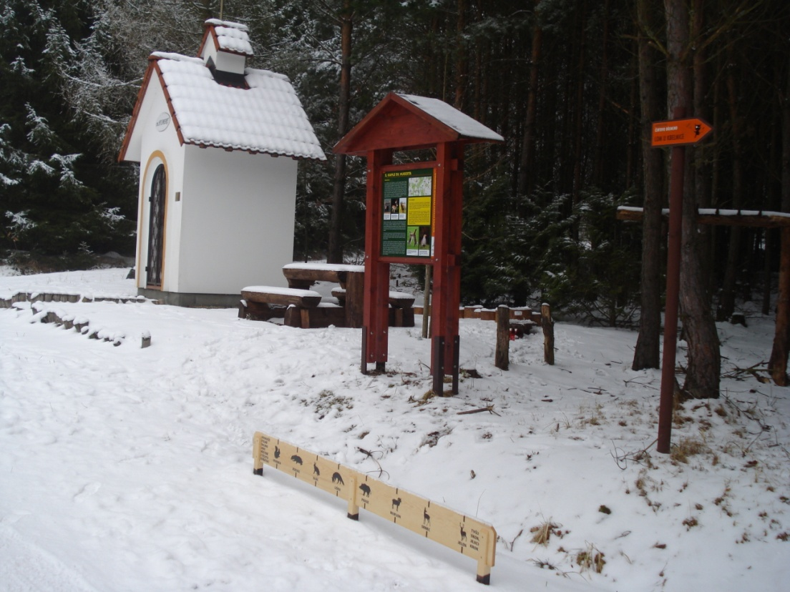

Od roku 2008 postupně realizujeme a obnovujeme
Naučnou stezku Čertovo břemeno

Slide 52




Klíčový projekt MAS
Příměstské tábory na území MAS Aktivios
podpora OPZ ve výši 2 934 250 Kč - 3 roky, 100% dotace,
pro děti 4 - 15 let, podpora rodičů
Nájem, vybavení, spotřební materiál, instruktoři, animační programy 5 000 Kč na běh
Přeštice, Blovice, Žákava, Prusiny ( Nebílovy), Drahkov, Nezdice, Kornatice, Mirošov, …

Slide 53



Klíčový projekt MAS
Příměstské tábory na území MAS Aktivios

Slide 54





Veletrh cestovního ruchu Plzeňského kraje - ITEP
Plzeň ( TJ Lokomotiva Plzeň) 21.-23.9. 2017

Slide 55





Den s Aktiviosem středa 13.12.2017 od 13 hod v KKC Přeštice

Slide 56
Kancelář MAS Aktivios, z.s.
Předseda MAS - Ing. Petr Brandl : 721 747 966
Vedoucí SCLLD a manažerka MAS
Ing. Hana Bouchnerová – tel. 728 168 248
Projektoví manažeři
Mgr. Martina Hanzlíková, Ing. Lenka Šrámková, Mgr. Dalibor Hapl
Metodik projektu MAP
Pavla Dusíková Jindrová, M.Sc.
Účetní, finanční manažer
Kateřina Hofmeisterová
Asistentka
Zuzana Kroupová, Dis.
Sídlo a kancelář MAS
Nezdicích 46 (budova OÚ, 1. patro), 334 01 Přeštice
info@mas-aktivios.cz
www.mas-aktivios.cz

Slide 57




SIDLO MAS AKTIVIOS
V NEZDICICH čp. 46
O

